Slide 1

WORKSHOP · 1H30
Workshop Shopping Inteligente
IA na prática: conceitos, apps e cases dos shoppings
estratégia · conceitos · apps · cases dos shoppings
Os conceitos de IA na prática, os apps criados no Claude Code e os cases de IA dos shoppings.
Notes:
Abertura (0:00). Workshop de 1h30 no shopping: estrategia, conceitos de IA, os apps do Shopping Inteligente e os cases dos shoppings.

Slide 2
ROTEIRO
1h30
Em 1h30, em 3 blocos
PARTE 1 · 0:00 – 0:45
PARTE 2 · 0:45 – 1:30
0:00
Abertura
3 min
0:45
2 · O Shopping Inteligente
20 min
o objetivo e o roteiro
o vídeo, a tese e como os apps nasceram
0:03
Abertura estratégica
7 min
1:05
3 · Práticas de IA dos shoppings
15 min
o rumo da Cia e o que pode travar
6 cases · 2 min por case
0:10
1 · IA na prática: os conceitos
35 min
1:20
Conclusões
10 min
modelos, conectores, skills e uso seguro
história real (Toyota/iFood, 4 min) e fecho
1h30 — do conceito ao case: a IA que já está no dia a dia dos shoppings.
Notes:
Agenda (1 min). 1h30 em 3 blocos: abertura (3 min) e abertura estrategica (7 min); IA na pratica (35 min); o Shopping Inteligente — video, tese e como os 4 apps nasceram (20 min); os 6 cases de IA dos shoppings, 2 min cada, so o slide do case (15 min); conclusoes com a historia real e o fecho (10 min). Sem a mao na massa.

Slide 3
ABERTURA ESTRATÉGICA
Estratégia de melhoria do produto, maximizando o ciclo do portfólio
A estratégia de crescimento para os próximos anos e os três limitantes para executá-la.
Notes:
Abertura estrategica (inicio do dia, apos o status das metas). Tres slides: o ciclo de vida dos shoppings, a reciclagem via FII K x tradicional e os gargalos operacionais para executar a estrategia. O fio do dia: a estrategia so se realiza se tivermos gente apta, processos estaveis e reposicao de vacancia sem improviso — e e ai que a IA e as ferramentas do workshop entram.

Slide 4
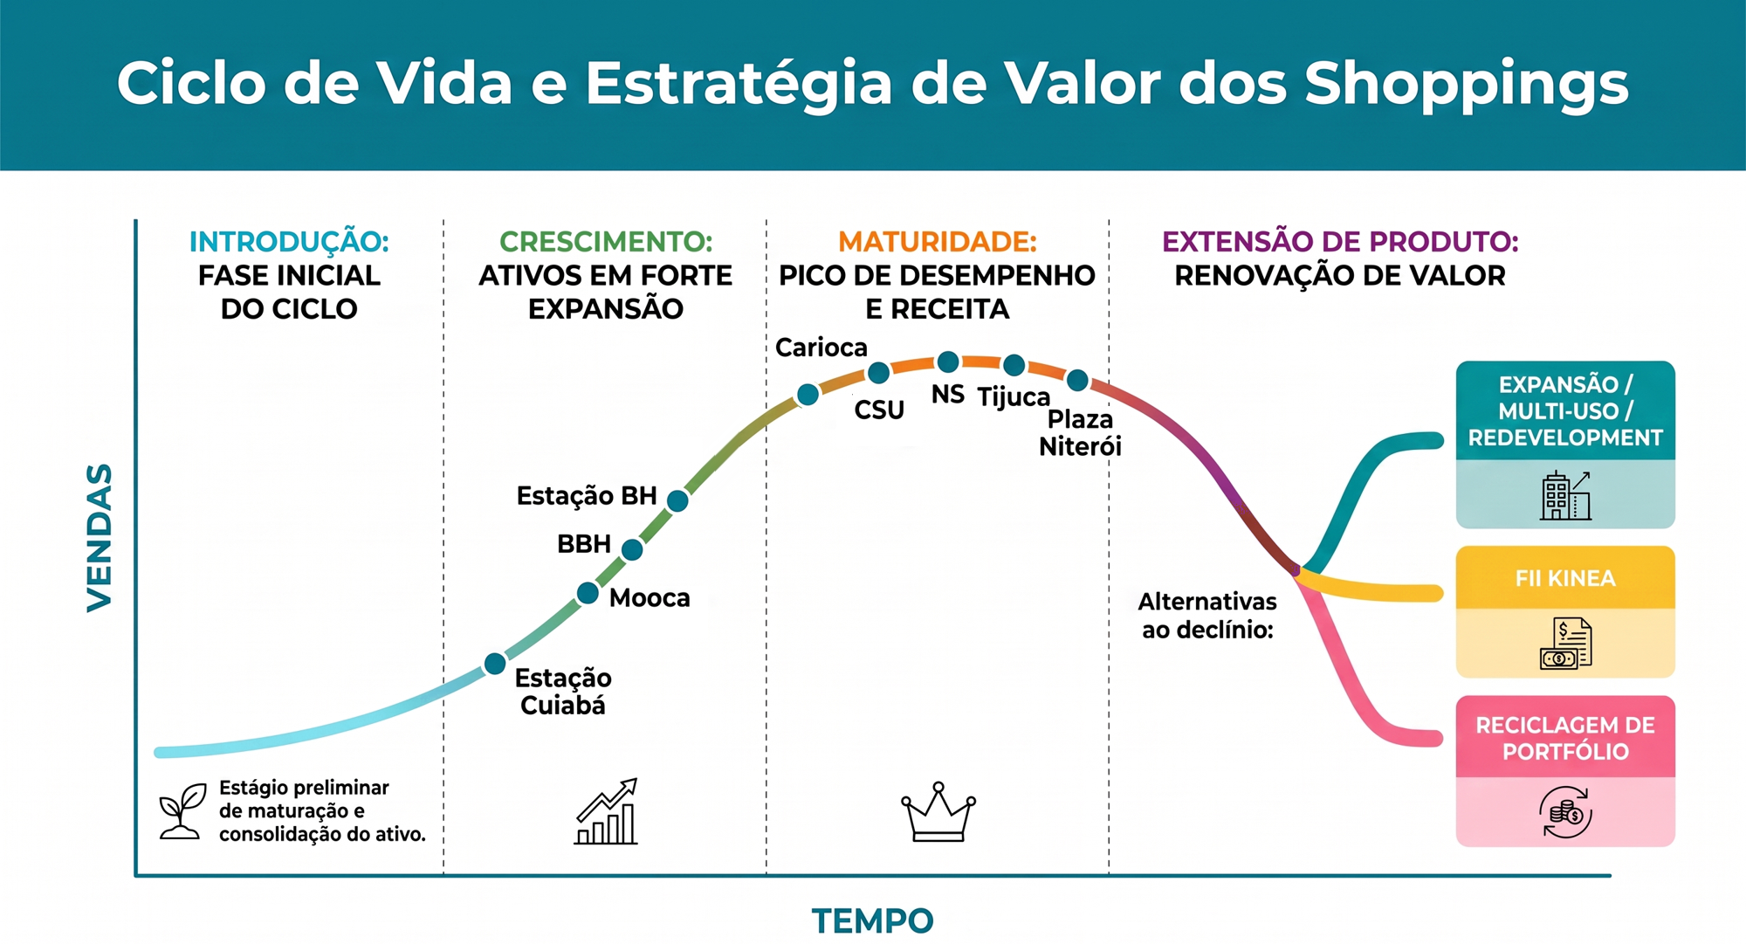
ABERTURA ESTRATÉGICA · 1/3 · O CICLO DE VIDA
Notes:
~3 min. Ciclo de vida e estrategia de valor dos shoppings (vendas x tempo). Crescimento: Mooca, Estacao Cuiaba, BBH, Estacao BH e Carioca. Maturidade (pico de desempenho e receita): Plaza Niteroi, NS, Tijuca e CSU. Na extensao de produto ha tres alternativas ao declinio: expansao / multi-uso / redevelopment, FII Kinea e reciclagem de portfolio.

Slide 5
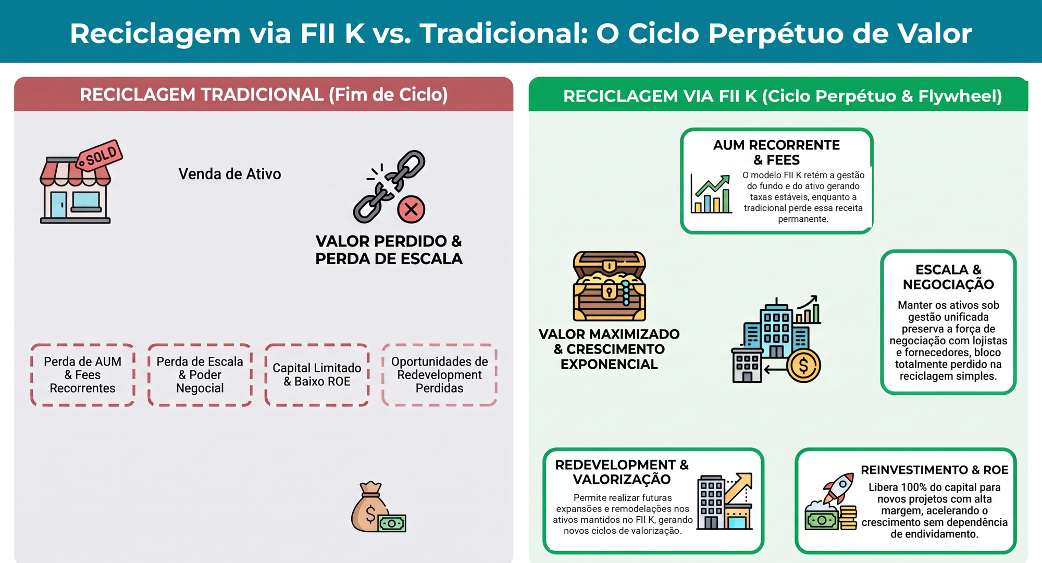
ABERTURA ESTRATÉGICA · 2/3 · RECICLAGEM VIA FII K
Notes:
~3 min. Reciclagem tradicional (fim de ciclo) x via FII K (ciclo perpetuo e flywheel). Na tradicional, a venda do ativo perde AUM e fees recorrentes, escala e poder de negociacao, deixa capital limitado e baixo ROE e perde as oportunidades de redevelopment. Via FII K: AUM recorrente e fees, escala e negociacao com lojistas e fornecedores, redevelopment e valorizacao, reinvestimento e ROE — valor maximizado e crescimento exponencial.

Slide 6
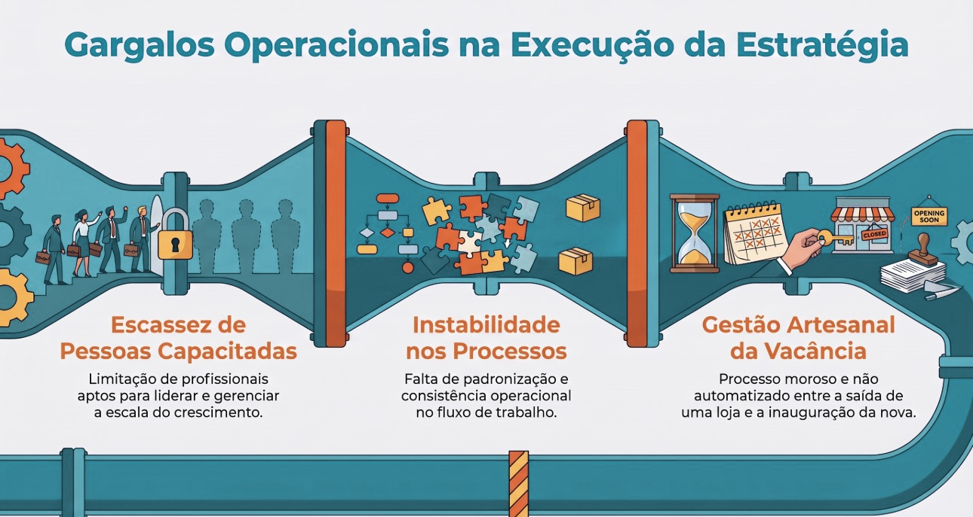
ABERTURA ESTRATÉGICA · 3/3 · O QUE LIMITA A EXECUÇÃO
A IA pode acelerar — e muito — a solução desses três gargalos.
Capacita gente mais rápido, estabiliza processos com rotinas que rodam sozinhas e tira o artesanal da reposição de vacância. É o que vamos ver hoje.
Notes:
~3 min. Tres gargalos operacionais para executar a estrategia: (1) escassez de pessoas capacitadas — limitacao de profissionais aptos para liderar e gerenciar a escala do crescimento; (2) instabilidade nos processos — falta de padronizacao e consistencia operacional no fluxo de trabalho; (3) gestao artesanal da vacancia — processo moroso e nao automatizado entre a saida de uma loja e a inauguracao da nova. Ponte para o dia: e exatamente nesses tres pontos que a IA e as ferramentas do workshop podem ajudar.

Slide 7
BLOCO 1
IA na prática
Os conceitos que sustentam tudo: do chat aos agentes, modelos, conectores, harness & loop e uso seguro.
i
Todo este treinamento foi feito utilizando IA.
!
Consulte a política da empresa antes de usar.
Notes:
Abrir o bloco com os dois avisos: todo este material foi feito com IA (e revisado por pessoas), e cada um deve consultar a politica da empresa antes de usar qualquer ferramenta de IA no trabalho.

Slide 8
CONCEITOS DE IA · FUNDAMENTO
2 min
O que é IA e Machine Learning
Machine Learning: um algoritmo que aprende com dados, sem programação explícita. É ótimo em uma coisa — predição.
Predição = transformar a informação que você TEM na informação que você NÃO tem.
MÁQUINA · Predição
HUMANO · Julgamento
Transforma dados em dados que faltam.
Decide com base na predição.
ex.: qual a probabilidade de chover?
ex.: mudar o casamento para dentro?
Líder data-driven = consumidor informado de análises. Não precisa programar — precisa saber o que os dados podem (e não podem) fazer. Máquinas predizem; pessoas julgam.
Notes:
2 min. Nivelamento conceitual (adaptado de A. Goldberg, Stanford GSB). ML aprende com dados e e otimo em PREDICAO; predicao = transformar o que voce tem no que nao tem. A distincao-chave: MAQUINA prediz, HUMANO julga (vai chover? x mudar o casamento para dentro?). Ser data-driven nao e deixar a IA decidir — e usar a predicao como insumo. Emenda em 'Como a IA generativa pensa'.

Slide 9
CONCEITOS DE IA · LLM E TOKEN
2 min
O que é um LLM — e como Claude, ChatGPT e Copilot funcionam
O QUE É UM LLM
COMO FOI DESENVOLVIDO
O QUE É UM TOKEN
LLM = Grande Modelo de Linguagem (do inglês Large Language Model).
No fundo, é um programa que aprende a prever a próxima palavra de um texto.
De tanto prever, aprende a escrever, resumir e raciocinar.
Foi treinado lendo uma imensidão de textos públicos — livros, sites, artigos.
Sozinho, ajusta bilhões de “parâmetros” até prever cada vez melhor.
Depois, pessoas o refinam para ser útil, honesto e seguro.
Ele não lê letra nem palavra inteira: quebra o texto em pedaços — os tokens (≈ ¾ de palavra).
Lê e escreve um token por vez.
“Shopping Inteligente” = 4 tokens:
Shop
ping
Inteli
gente
COMO CLAUDE, CHATGPT E COPILOT FUNCIONAM
Seu pedido → o modelo prevê o próximo token, um a um → a resposta se forma
É probabilístico: cria muito bem, mas pode errar (“alucinar”) — por isso, confira sempre. Claude (Anthropic), ChatGPT (OpenAI) e Copilot (Microsoft, com modelos da OpenAI e da Anthropic) são a mesma tecnologia.
Notes:
~2 min. Explique sem jargao: LLM = Grande Modelo de Linguagem, um programa que aprende a prever a proxima palavra. Foi treinado lendo muito texto publico e ajustando bilhoes de parametros; depois refinado por pessoas. TOKEN = o pedaco em que o modelo quebra o texto (~3/4 de palavra); ele le e escreve um token por vez. Claude e ChatGPT sao a mesma tecnologia (LLM), de empresas diferentes; sao probabilisticos — por isso conferir sempre.

Slide 10
CONCEITOS DE IA · COMO ELA PENSA
1 min
Como a IA pensa — em 1 minuto
Pense num assistente que leu quase tudo e completa textos. Você descreve o que precisa em linguagem natural e ele devolve um rascunho. É ótimo para escrever, resumir, organizar e analisar — mas não ‘sabe a verdade ou o contexto completo’: pode errar dados e/ou inventar com confiança.
ÓTIMO PARA
CUIDADO COM
✓ Escrever e reescrever textos
✓ Resumir documentos e reuniões
✓ Organizar e classificar informação
✓ Analisar planilhas e tabelas
✓ Traduzir e ajustar o tom
✓ Gerar ideias e rascunhos
! Garantir números e fatos sem conferir
! Saber dados internos que não foram dados a ela
! Tomar a decisão no seu lugar
! Acessar sistemas sozinha
Notes:
2 min. Desmistifique. Frase-chave: 'ela completa texto de forma muito convincente — por isso voce sempre confere numeros e fatos'. Conecta com 'explicabilidade' e prepara as regras de ouro.

Slide 11
CONCEITOS · DO CHAT AOS AGENTES
2 min
Do chat que responde ao agente que resolve
CHAT
AGENTE
pergunta e resposta
objetivo e resultado
Você conduz cada passo: pergunta, lê e pede o próximo. Ótimo para tirar dúvidas e rascunhar na hora.
Você dá a meta e ele executa o processo inteiro — reúne o contexto, age e verifica, com a sua revisão no fim.
A virada de chave: delegue o objetivo, não cada etapa.
Não é “me ajude a fazer” — é “faça isso por mim”, com a sua revisão no fim. O “como” (loop) vem em Harness e Loop.
Notes:
~2 min. Chat = voce conduz; agente = recebe um objetivo e entrega a tarefa inteira, com revisao humana.

Slide 12
PRÁTICA · FERRAMENTAS
3 min
Um Claude só — e o Code quando vira sistema
CLAUDE
DOCS · SLIDES · DESIGN
CLAUDE CODE
conversa e agente juntos
NOVO · 16/SET
entregáveis na conversa
BETA · PAGOS
o Claude no ambiente técnico
MELHOR PARA
Da pergunta rápida à tarefa longa: você pede, ele decide quanto trabalhar — com seus arquivos, conectores e skills.
MELHOR PARA
Documento, apresentação e design editáveis, num link só — baixe em PowerPoint ou PDF e apresente direto do Claude.
MELHOR PARA
Cria e altera software — automações, integrações e sistemas.
NO SHOPPING
resumir um relatório agora; ou pedir o fechamento da semana, fechar o notebook e receber o aviso quando ficar pronto.
NO SHOPPING
o deck das práticas do seu shopping, a carta ao lojista, o layout da campanha — para o time revisar e ajustar.
NO SHOPPING
construir os apps Shopping Inteligente (Radar de Varejo, de Mídia, Obras, Dispersão de Vendas) e ligá-los aos dados.
openai: chatgpt (+ work)
microsoft: copilot chat · m365 copilot
openai: chatgpt work
microsoft: copilot no word e powerpoint
openai: codex
microsoft: github copilot
Comece pela conversa. Tarefa longa? Entregue e siga o dia — ele avisa. Virou sistema? Code.
Notes:
~3 min. Desde 16/set/2026 Chat e Cowork sao um so: nao se escolhe mais 'onde' a tarefa vai — voce pede, e o Claude decide se responde na hora ou assume um trabalho longo, em segundo plano (da para fechar o notebook e acompanhar pelo celular), com os arquivos, conectores e skills que ja estavam na conta. Por padrao ele pergunta antes de agir; da para deixar seguir e so interromper no que exige decisao. Tarefas podem ser agendadas (ex.: relatorio semanal). Docs, Slides e Design nascem dentro da conversa (beta nos planos pagos; no Enterprise o admin liga). Chegou primeiro a Pro e Max; Team e Free na sequencia; Enterprise com 30 dias de aviso. O Claude Code segue separado, para o que vira sistema — foi onde os apps do Shopping Inteligente nasceram. Equivalentes na OpenAI: ChatGPT + ChatGPT Work (o agente de entregaveis) e Codex (codigo). Na Microsoft: Copilot Chat / Microsoft 365 Copilot (conversa e agentes como o Researcher), Copilot dentro do Word, PowerPoint e Excel (entregaveis) e GitHub Copilot (codigo). O Copilot usa modelos da OpenAI e tambem da Anthropic (Claude) — na Allos e a porta de entrada mais comum, por ja estar no Office.

Slide 13
CONCEITOS · MODELOS
1,5 min
Um “cérebro” para cada tipo de tarefa
HAIKU 5.5
SONNET 5.5
OPUS 5.5
FABLE 5.1
velocidade e economia · 7/out
o dia a dia · 28/set
raciocínio para o complexo · 22/set
o mais capaz da família · 1/set
Tarefas simples e em grande volume — o pequeno mais rápido e barato.
Analisar, escrever, organizar — 30% mais rápido e até 30% mais barato que o Sonnet 5.
Análise densa e decisão difícil — faz o trabalho do Fable 5.1 na maioria dos casos, 40% mais barato que o Opus 5.
O topo da linha: as tarefas mais exigentes e os agentes que rodam sozinhos por mais tempo.
openai: gpt-6 luna
openai: gpt-6 sol
openai: gpt-6 sol · esforço alto
openai: gpt-6 astra (pro)
Você escolhe conforme a tarefa — do mais rápido e barato ao mais “pensante”.
Claude e ChatGPT têm famílias assim — Haiku · Sonnet · Opus · Fable ≈ Luna · Sol · Astra. O Copilot escolhe o modelo por você (GPT ou Claude).
DICA · QUANDO O TRABALHO RODA EM LOOP
Desenvolva no modelo mais avançado — é ele que acerta o método. Depois deixe o loop rodando e atualizando num modelo mais simples: bem mais rápido e barato.
Notes:
~1,5 min. Quatro 'cerebros' para tipos de tarefa diferentes — a familia 5.5 e nova (set-out/2026): Haiku 5.5 (volume e velocidade, 7/out), Sonnet 5.5 (o dia a dia, 28/set), Opus 5.5 (raciocinio denso, 22/set — nivel do Fable 5.1 na maioria do trabalho e 40% mais barato que o Opus 5; pensa sempre, o esforco regula quanto) e Fable 5.1 (o mais capaz, 1/set, para o que e mais exigente e para agentes que rodam sozinhos por mais tempo). Na OpenAI: Luna (gratis, volume), Sol (pagos; sobe o esforco para o complexo) e Astra (plano Pro, o topo). No Microsoft Copilot o modo automatico escolhe o modelo (GPT da OpenAI ou Claude da Anthropic); no Researcher e no Copilot Studio da para escolher o Claude. O destaque: quando o trabalho passa a rodar em LOOP, construa no modelo mais avancado — e ele que acerta o metodo e o criterio — e depois deixe a rotina rodando e atualizando num modelo mais simples. A qualidade ja esta no metodo; o modelo simples so executa, por bem menos tempo e custo.

Slide 14
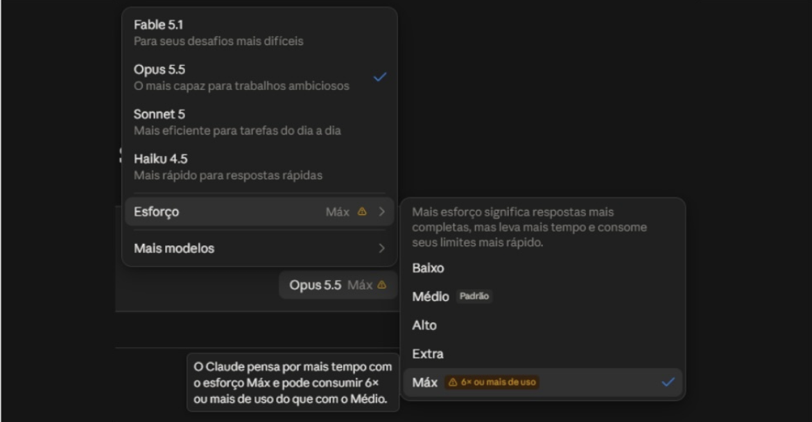
CONCEITOS · MODELOS · ESFORÇO
2 min
Quanto o Claude pensa: os 5 níveis de esforço
Pensa pouco e responde rápido.
Quando: dá para explicar o pedido numa frase — ex.: corrigir o português de um texto
Baixo
O padrão: equilíbrio entre rapidez e qualidade.
Quando: o dia a dia com escopo definido — ex.: escrever um post, montar um roteiro
Médio
Pensa mais a cada etapa.
Quando: a resposta no médio veio incompleta, com erro ou rasa
Alto
Testa hipóteses e considera mais caminhos.
Quando: nem o alto resolveu
No seletor de modelo → Esforço
Extra
E SE AINDA NÃO DER CERTO?
Troque para o Fable 5.1, mais potente, só nessa tarefa — e depois volte para o Opus 5.5.
Dedicação máxima — consome 6× ou mais de uso.
Quando: só no que travou em todos os outros níveis
Máx
Suba um degrau por vez: Médio → Alto → Extra → Máx → Fable. Mais esforço, mais tempo e uso.
ChatGPT: controle “Thinking” (Instante a Extra alto; Pro no lugar do Fable). Copilot: rápido ou mais profundo, e o Researcher.
Notes:
~2 min. Alem de escolher o modelo, da para escolher quanto ele pensa: o nivel de esforco, no proprio seletor de modelo. Baixo para o simples; Medio e o padrao e o ponto de partida; Alto quando o medio veio incompleto ou raso; Extra quando nem o alto resolveu; Max so no que travou em todos — ele pode consumir 6x ou mais de uso. Se ainda nao der certo, troque para o Fable 5.1 so naquela tarefa e volte. No Opus 5.5 o 'pensar' e sempre ligado — o esforco so regula quanto; o padrao e Medio. No ChatGPT o equivalente e o controle Thinking (Instante, Medio, Alto, Extra alto; Pro roda no Astra). No Microsoft Copilot: resposta rapida ou raciocinio mais profundo, e o agente Researcher para pesquisas e analises longas. Conceitos do guia de esforco da Anthropic para o Opus (divulgado por @thaleslaray).

Slide 15
CONCEITOS · CONECTORES E SKILLS
1 min
Como a IA entra no seu fluxo de trabalho
CONECTORES
SKILLS
as pontes com os seus apps
ensinam o seu método
Ligam a IA aos aplicativos onde o trabalho já acontece — e-mail, agenda, planilhas, drive. Ela lê e age no seu contexto real.
Instruções reutilizáveis que ensinam o SEU jeito: quando usar, quais etapas seguir, como avaliar e em que formato entregar.
É o que transforma uma IA genérica em uma parceira que trabalha do jeito da sua operação.
Conector = onde ela atua. Skill = como ela faz.

Slide 16
CONECTORES · PASSO A PASSO
3 min
Como conectar o Claude a um programa
1
Abra Configurações → Conectores
Configurações › Conectores
no claude.ai ou no app, com a conta da empresa
G
Google Drive
✓ Conectado
2
Escolha o programa
ex.: Google Drive, Gmail, Microsoft 365, Slack, Notion
M
Gmail
Conectar
3
Clique em Conectar e autorize
M
Microsoft 365
Conectar
login do próprio programa; o Claude vê o que você vê
Slack
S
Conectar
4
Ative o conector na conversa
+ Adicionar conector personalizado
no menu de ferramentas do chat, ligue o conector
5
Peça em linguagem natural
“Busque no Drive a planilha de fluxo de setembro e resuma em 5 pontos.”
“Busque no Drive a planilha de setembro e resuma.”
tela ilustrativa — o layout pode variar
SALVAGUARDA
Conecte só com a conta da empresa e só o que a política de acesso permite. O conector não amplia permissão: o Claude enxerga o que você já enxerga.
Notes:
~3 min. Passo a passo para conectar o Claude a um programa: Configuracoes > Conectores, escolher o programa, clicar em Conectar e autorizar com o login do proprio programa, ligar o conector na conversa pelo menu de ferramentas e pedir em linguagem natural. A tela e ilustrativa: os nomes podem variar conforme a versao. Para sistemas internos existe o conector personalizado (MCP), que exige o time de TI. Reforcar: conta da empresa e politica de acesso.

Slide 17
SKILLS · PASSO A PASSO
3 min
Como criar uma skill
1
Escolha uma tarefa que se repete
ex.: o resumo semanal que sai toda segunda-feira
SKILL.md
na pasta: template.md · exemplo.md
---
name: resumo-semanal-shopping
description: Monta o resumo semanal de fluxo
e vendas. Use quando pedirem o resumo
da semana ou o relatório de segunda.
---
# Resumo semanal do shopping
1. Leia a planilha anexada.
2. Compare com a semana anterior e com a
mesma semana do ano passado.
3. Destaque 3 altas e 3 quedas, com o motivo.
4. Siga o modelo em template.md.
5. Nunca cite a venda de uma loja: use
índice ou segmento.
2
Escreva o SKILL.md
nome, quando usar e o passo a passo
3
Junte os arquivos de apoio
o modelo do relatório, um exemplo bom, o glossário
4
Suba em Configurações → Skills
a pasta em .zip — ou peça ao Claude para criá-la
5
Teste e ajuste
rode com um caso real, corrija e suba a nova versão
A skill é o manual da tarefa — escrito uma vez, usado toda vez. O Claude só a carrega quando o pedido bate com a descrição.
Notes:
~3 min. Uma skill e uma pasta com um arquivo SKILL.md: no topo, o nome e a descricao (e ela que diz ao Claude QUANDO usar a skill); embaixo, o passo a passo em portugues simples. Arquivos de apoio (modelo, exemplo) vao na mesma pasta. Sobe em Configuracoes > Skills como .zip — ou o proprio Claude cria a skill a partir de uma conversa. Repare no passo 5 do exemplo: a regra de anonimizacao ja vem dentro da skill. Adianta o Bloco 7: a skill e o manual operacional da tarefa.

Slide 18
CONCEITOS · HARNESS E LOOP
2 min
Harness + loop: quando o trabalho passa a rodar sozinho
HARNESS
LOOP
a estrutura do agente
o ciclo que executa
A montagem em volta do modelo: contexto, skills, ferramentas e conectores. É o que transforma a IA em um agente que age no seu trabalho.
Objetivo → reúne o contexto → age → verifica → repete até concluir. Loop se conduz sozinho.
Todo loop tem 3 peças:
Objetivo — o que conta como pronto
Métrica — como a IA sabe se melhorou
Fronteira — até onde ela pode ir sem te consultar
AUTOMAÇÃO — QUANDO AS DUAS PEÇAS SE JUNTAM
Um gatilho (horário ou evento) → o harness roda o loop → entrega pronta para você aprovar
Ex.: toda segunda, o agente puxa os dados, monta o relatório e deixa para revisão — a tarefa passa a rodar sozinha, com a decisão humana no fim.

Slide 19
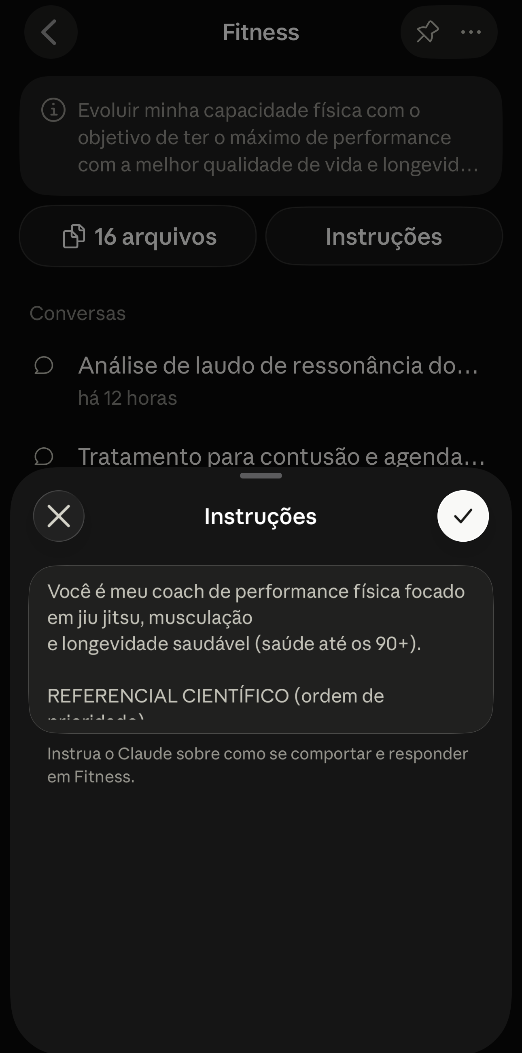
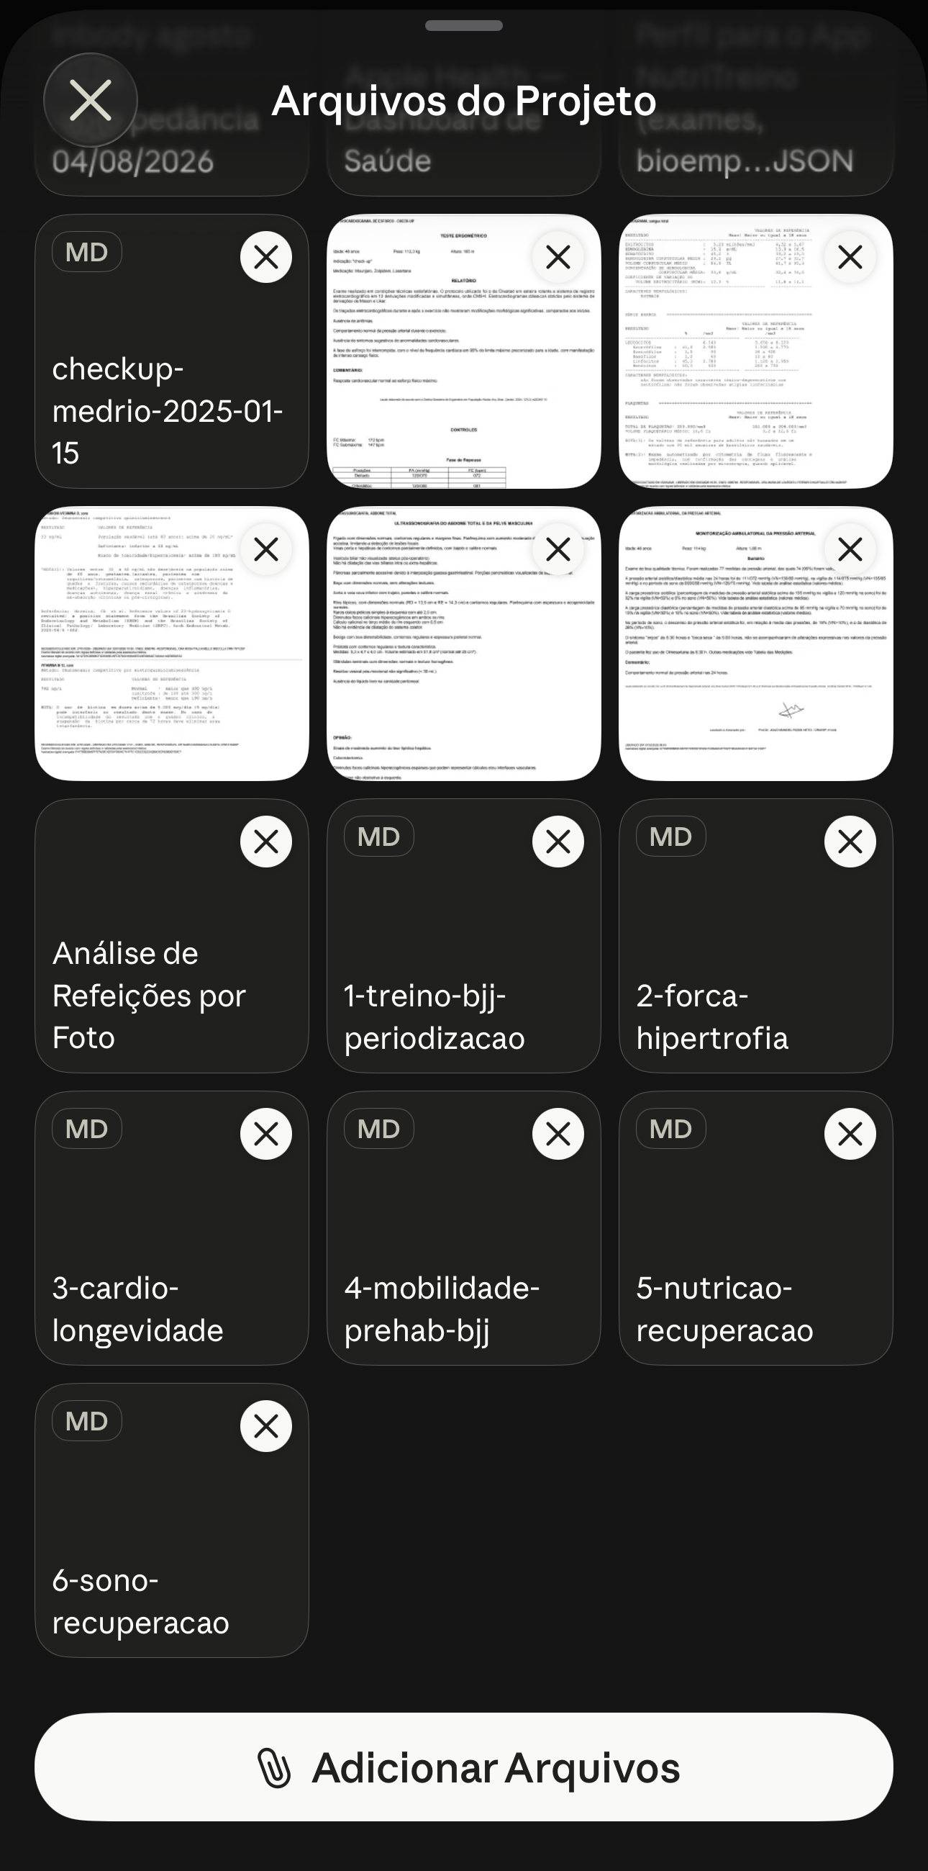
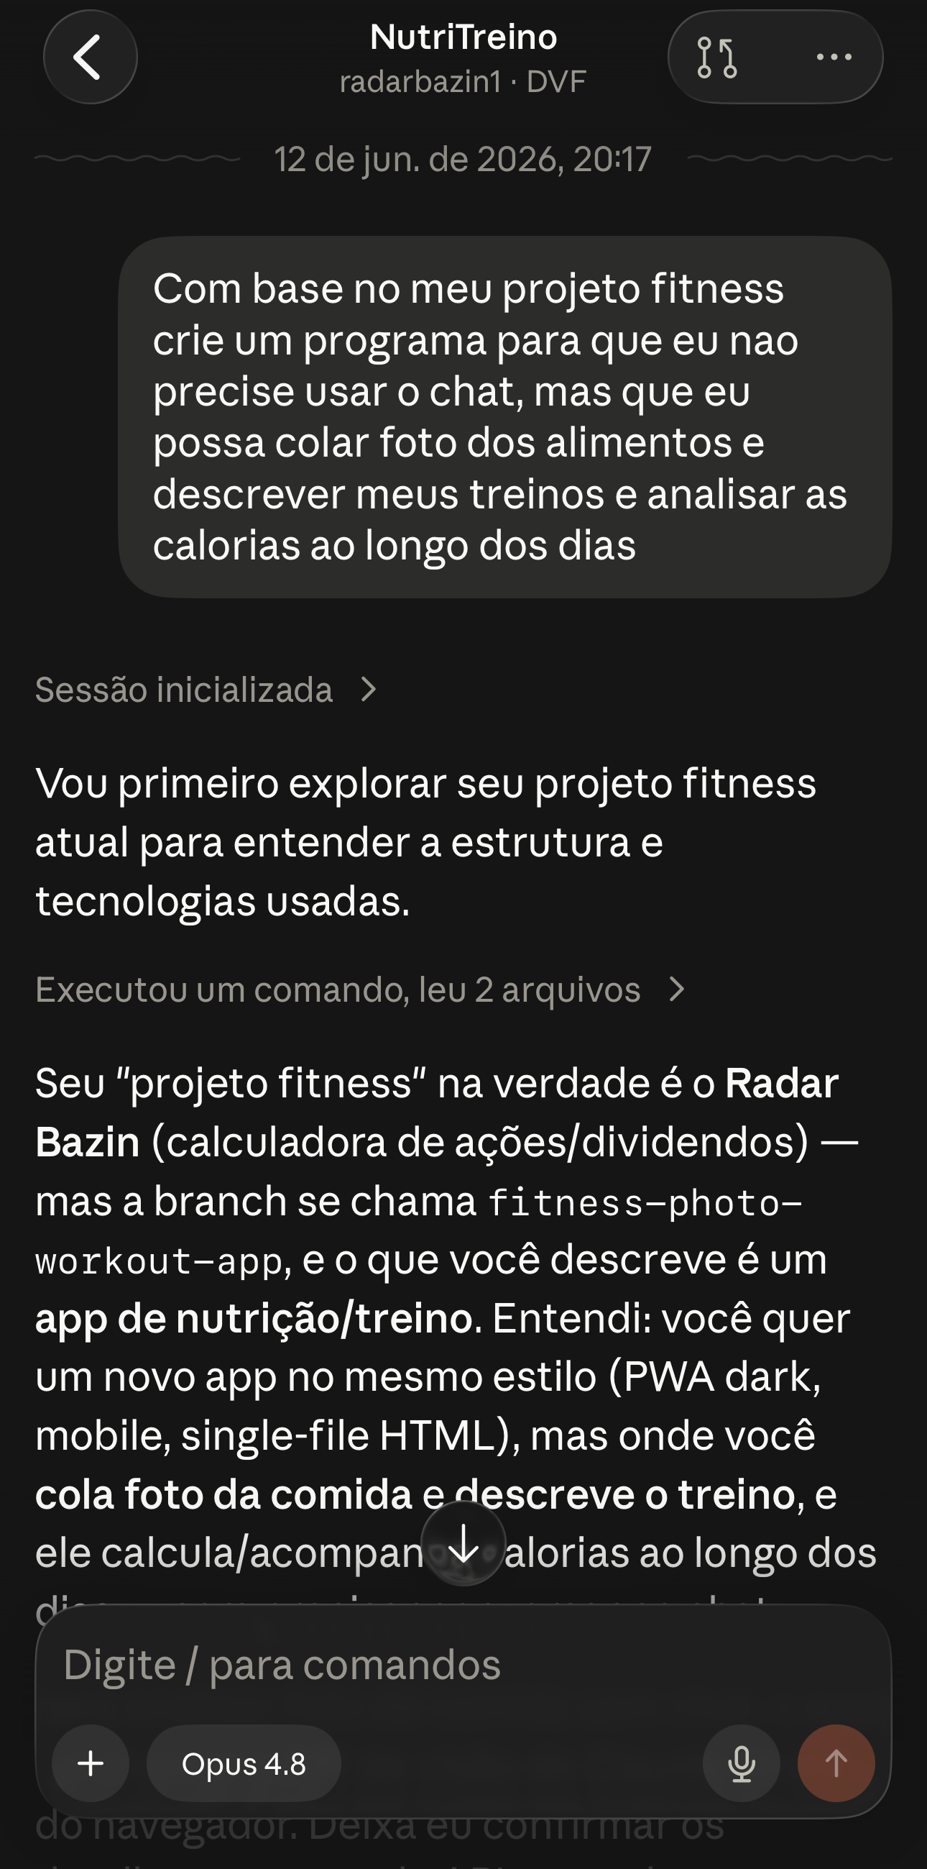
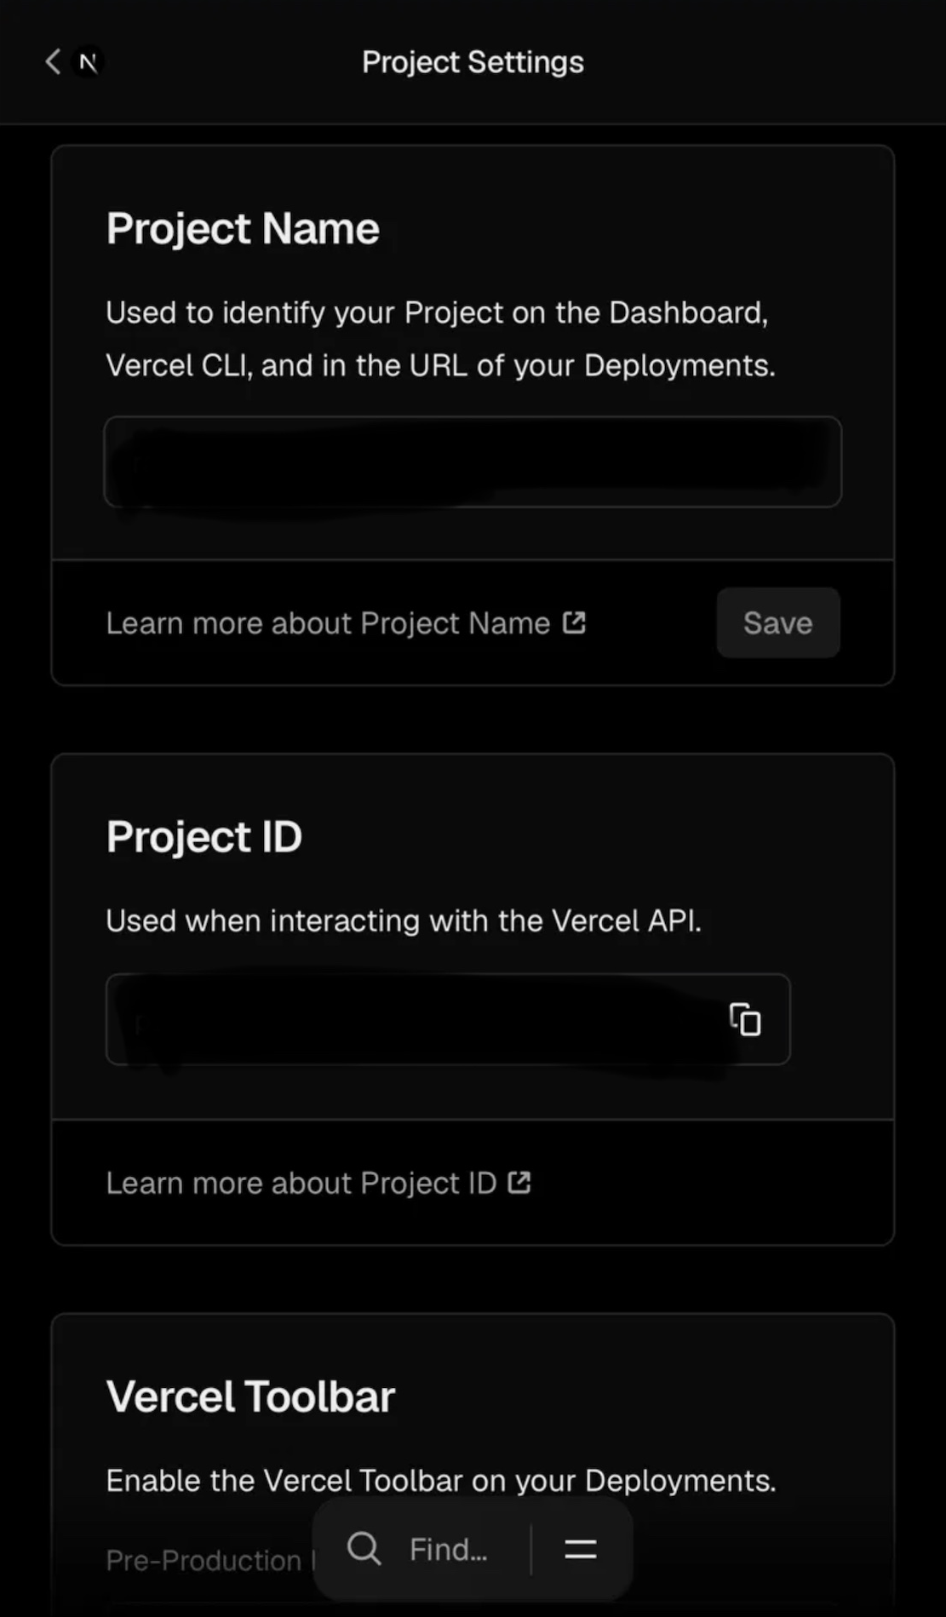
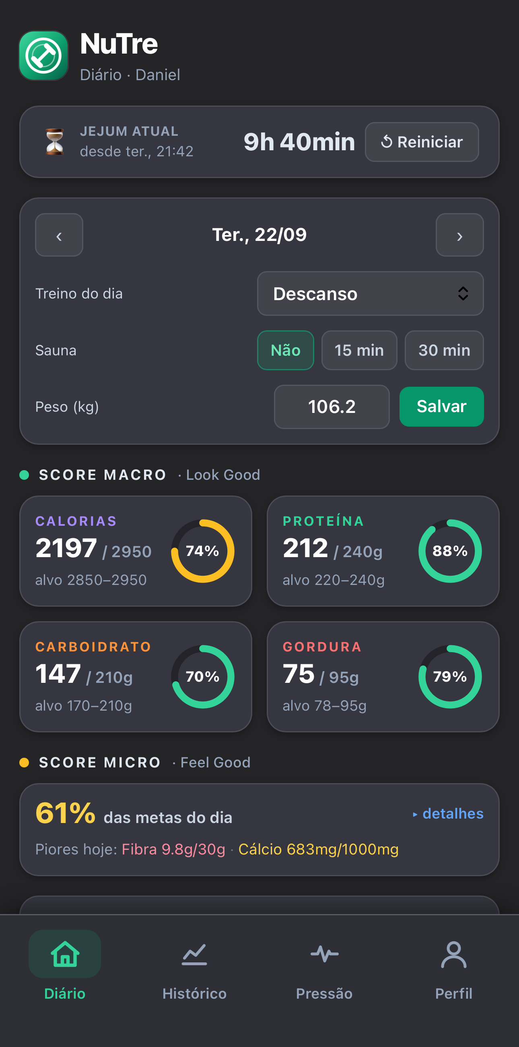
HARNESS E LOOP · NA PRÁTICA
2 min
Do prompt ao ar — o caso do NuTre
1
Projeto com contexto
2
Skills e arquivos
3
Comando no Claude Code
4
Conta na Vercel
5
O app no ar
As instruções: papel, objetivo e referencial.
Os arquivos do método e os exames do usuário.
Uma frase; o Claude Code lê o projeto e constrói.
O código vai ao GitHub; a Vercel publica na web.
Diário, jejum, scores e pressão. Testa, ajusta, nova versão.
O harness é essa montagem — projeto + skills + Claude Code + Vercel. O loop roda dentro dela até o app ficar pronto.
Mesmo caminho dos 4 apps do shopping. Dados públicos ou fictícios no teste — e a decisão final é sempre humana.
Notes:
~2 min. Harness e loop em um caso real (NuTre): (1) projeto 'Fitness' com as instrucoes (contexto); (2) skills e arquivos do metodo + exames; (3) o comando no Claude Code — uma frase; (4) repositorio no GitHub + conta na Vercel para publicar; (5) o app no ar, com o loop rodando a cada ajuste. Reforcar as boas praticas: conta da empresa, dados publicos ou ficticios no teste, politicas de acesso e sigilo, decisao humana.

Slide 20
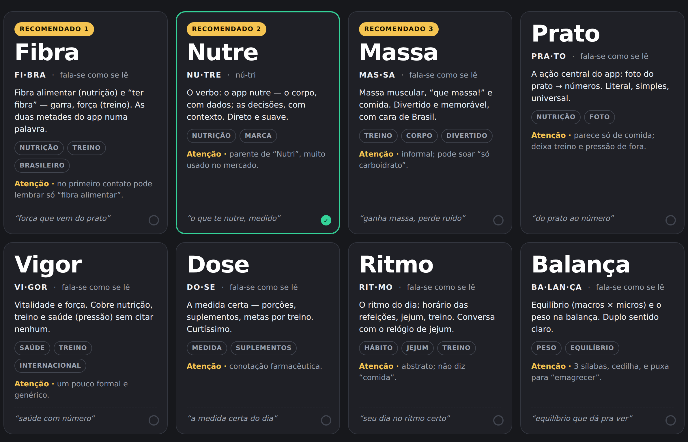
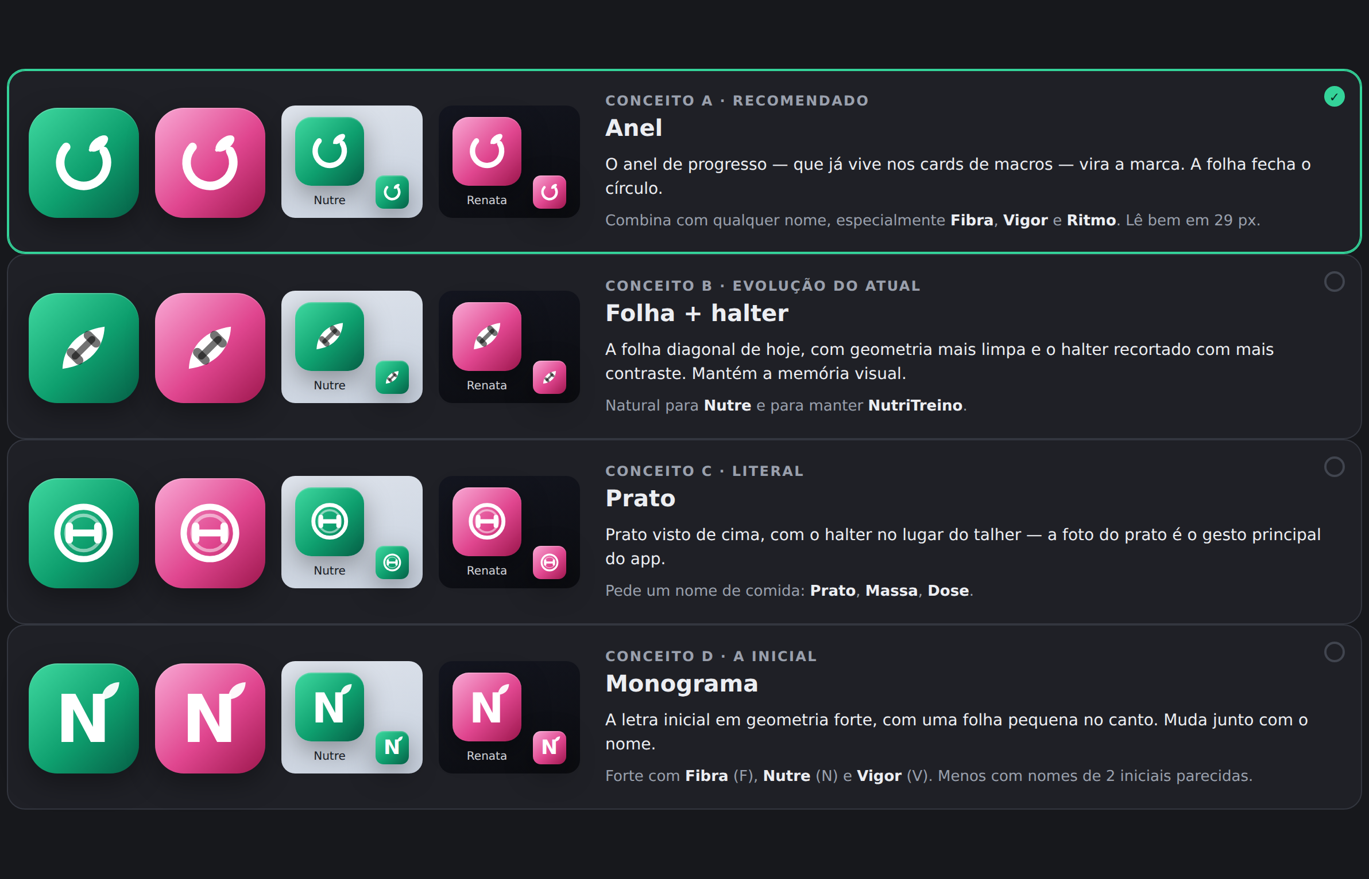
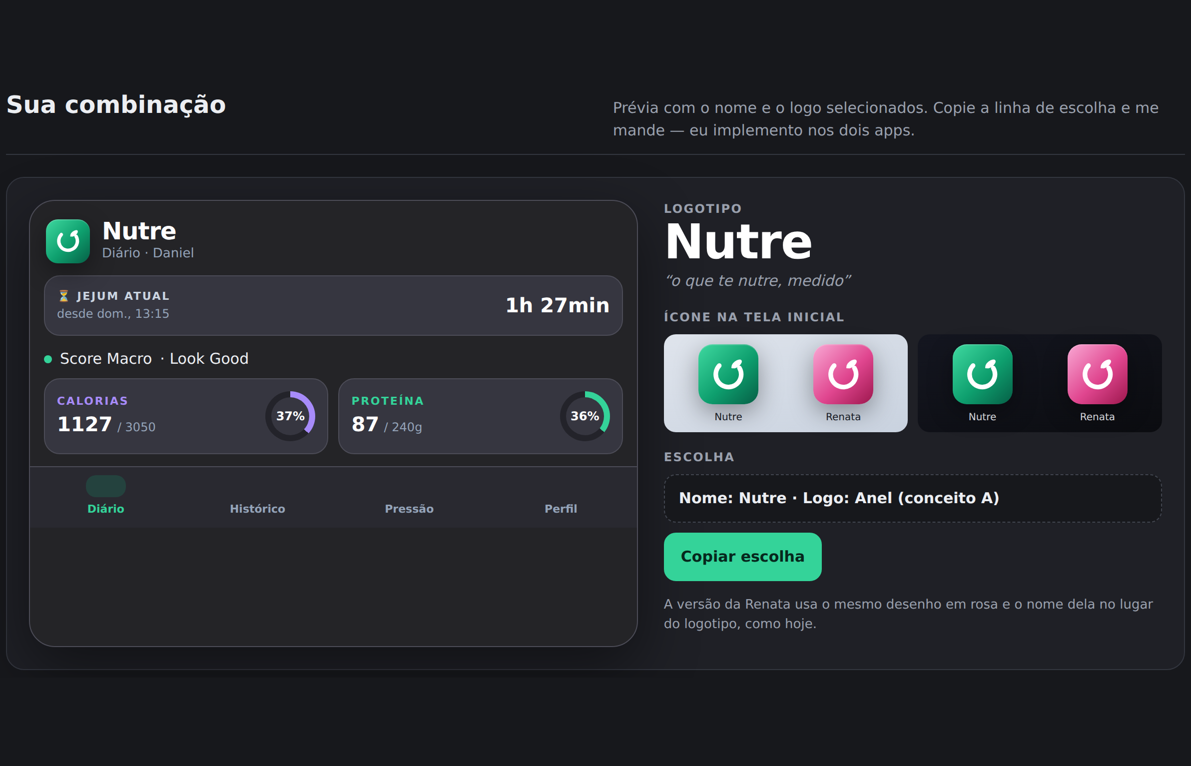
NUTRE · ANTES DO CÓDIGO
2 min
A IA no processo de criação — o nome e a marca
1
Os nomes
2
Os logos
3
A escolha aplicada
8 alternativas, com o significado, as sílabas e a ressalva de cada uma.
4 conceitos, já nos tamanhos reais do ícone e nas duas cores.
O nome e o logo montados no app — antes de mexer no código.
Pedi ao Claude um artefato para me ajudar a decidir. Em minutos: as opções, os critérios e a prévia na tela.
A IA não escolheu o nome — ela organizou a escolha. Significado, ressalva e como fica no ícone de 29 px. A decisão, como sempre, continuou sendo humana.
Notes:
~2 min. Este slide mostra a IA ANTES do codigo. Para batizar o app, pedi ao Claude um artefato interativo: ele trouxe 8 nomes com significado, numero de silabas, a ressalva de cada um e uma recomendacao; 4 conceitos de logo desenhados em vetor e ja aplicados no tamanho real do icone; e uma previa com o nome e o logo montados no app. Clicando num nome e num logo, a previa se atualiza. A mensagem: a IA nao decide por voce — ela estrutura a decisao e encurta o caminho ate ela. O mesmo vale para uma marca de campanha, um nome de projeto ou um conceito de evento.

Slide 21
CONCEITOS DE IA · SALVAGUARDAS
1 min
Salvaguardas: usar com segurança e responsabilidade
● LGPD — só dados públicos
● Sigilo de vendas e dados internos
Na descoberta, coletar apenas o que é público. Sem buscar talento alheio.
Dados de venda e dados internos são confidenciais — siga as políticas de acesso e sigilo da empresa.
● Viés do histórico
● Conflito e irregularidade
Não perpetuar o mix dominante; reservar espaço a categorias sub-representadas.
Checar políticas internas e perguntar sempre que tiver dúvidas.
● Decisão sempre humana
● Explicabilidade
Contrato, mix e calendário sempre passam por uma pessoa. Você assina.
Confira números e fatos; toda recomendação carrega tese e premissas.
Notes:
2 min. Espelha as salvaguardas do material + as regras de ouro de IA. O ponto mais sensivel para este publico: SIGILO de vendas do lojista — siga as politicas de sigilo da empresa. Reforce LGPD e decisao sempre humana.

Slide 22
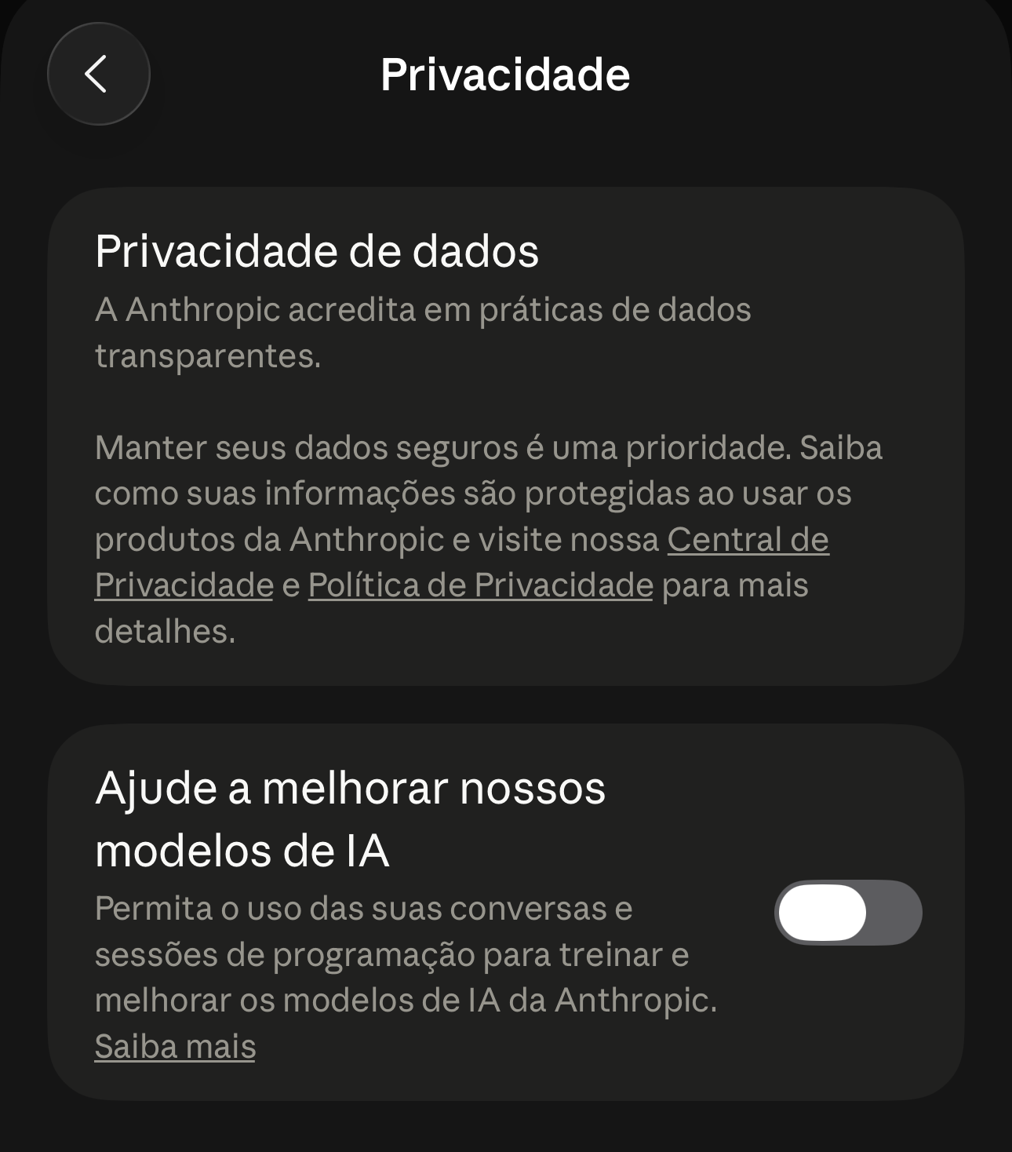
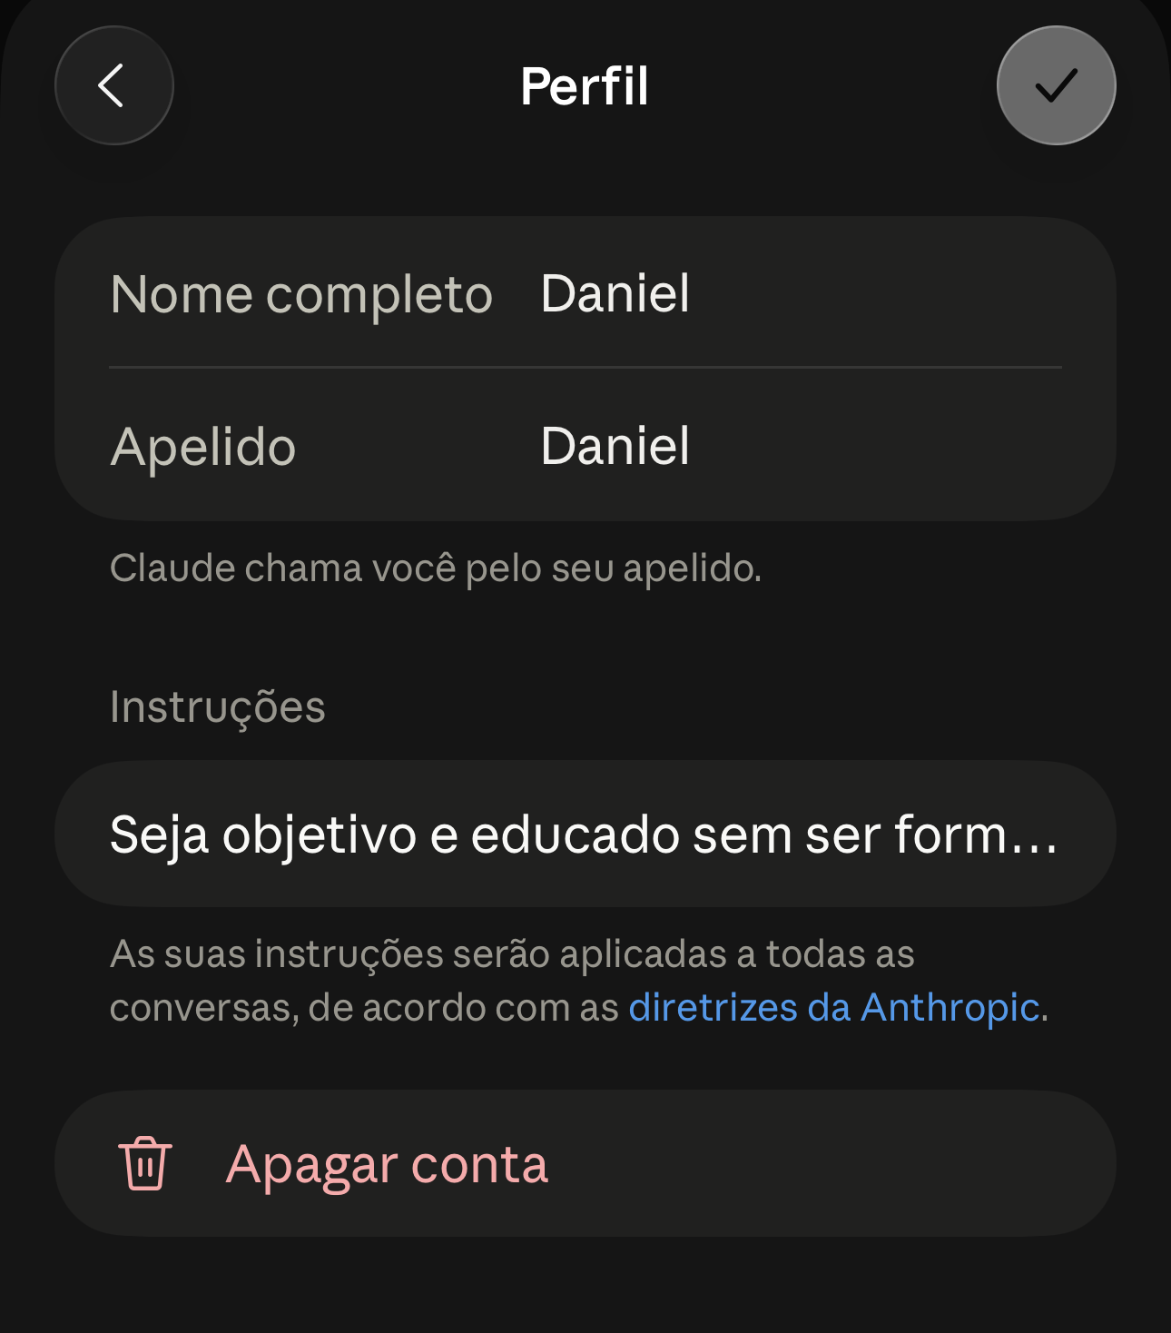
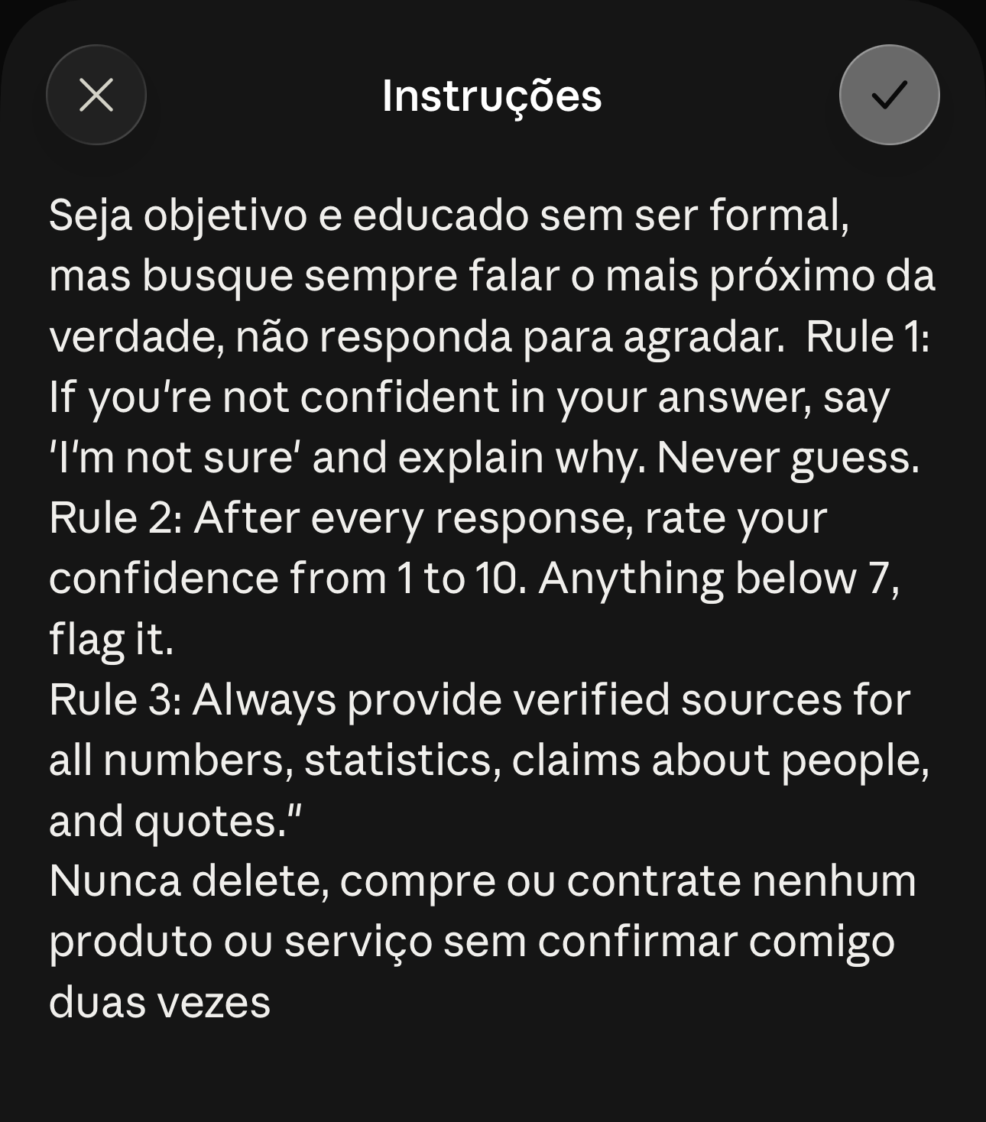
SALVAGUARDAS · NA PRÁTICA
2 min
Configure a conta: as travas que ficam ligadas
1
Privacidade
2
Perfil
3
Instruções
Desligue “Ajude a melhorar nossos modelos de IA”: suas conversas deixam de ir para treino.
Nome, apelido e o campo Instruções — o que você escreve ali vale para toda conversa.
As suas regras de ouro, sempre ligadas: sem chute, com confiança declarada e fonte citada.
AS REGRAS QUE VALE A PENA COLAR NO CAMPO INSTRUÇÕES
Sem certeza, diga “não sei” — nunca chute. · Dê a confiança de 1 a 10; abaixo de 7, sinalize.
Cite sempre a fonte verificada de números e de afirmações sobre pessoas.
Nunca apague, compre ou contrate nada sem confirmar comigo duas vezes.
Não substitui o resto: conta da empresa, dados públicos ou fictícios, decisão sempre humana.
Notes:
~2 min. Mostrar as tres telas do app do Claude. (1) Configuracoes > Privacidade: desligar 'Ajude a melhorar nossos modelos de IA' — as conversas param de ir para treino; vale tambem para a conta da empresa. (2) Perfil: nome, apelido e o campo Instrucoes. (3) Instrucoes: as regras de ouro, que valem em TODA conversa — sem chute, confianca de 1 a 10, fonte verificada e nunca apagar/comprar/contratar sem dupla confirmacao. Dizer que configuracao nao substitui politica: conta da empresa, dados publicos ou ficticios no teste, politicas de acesso e sigilo da Allos, decisao humana.

Slide 23
SALVAGUARDAS · APP EM TESTE
2 min
Como proteger um app em teste e compartilhado
1
Link com senha ou login
PRECISA DE SENHA?
DEPENDE quando o app tem dado interno, banco ou chave de API
SIM — feche com senha ou login
2
Só dados fictícios
• tem dado real ou interno
• grava em banco ou servidor
• chama uma API com chave
ex.: NuTre — banco de dados e chave da IA
SEMPRE enquanto for teste — dado real só depois de aprovado
3
Repositório privado
SEMPRE o código no GitHub, com acesso só de quem desenvolve
4
Teste separado da produção
NÃO — pode circular aberto
DEPENDE quando o app já tem gente usando de verdade
• roda só no navegador de quem usa
• não tem chave nem banco
• o conteúdo da página pode ser público
ex.: Radar de Mídia, Radar de Varejo e Otimizador de Obras
5
Encerre o acesso no fim
DEPENDE quando o link é restrito: saiba quem tem e revogue
PROTÓTIPO É UMA COISA; APP DESDOBRADO É OUTRA
Para uso pessoal ou como protótipo, pode desenvolver. Qualquer app, para ser desdobrado, precisa ter o envolvimento da área de TI.
Na dúvida, feche — e, quando der, processe no navegador, como o Radar de Dispersão de Vendas.
Notes:
~2 min. Comecar pela faixa de baixo: apps podem ser desenvolvidos para objetivos pessoais ou como prototipo. Qualquer app que for desdobrado — para outras pessoas, outros shoppings ou para o dia a dia da operacao — precisa ter o envolvimento da area de TI (seguranca, contas da empresa, dados, suporte). Nem todo app precisa de senha — depende do que ele guarda. SEMPRE: dados ficticios no teste e repositorio privado. DEPENDE: senha ou login e obrigatorio quando o app tem dado real ou interno, grava em banco ou servidor, ou chama uma API com chave (o NuTre, por isso, fica atras de senha). Ferramenta que roda so no navegador, sem chave e sem banco, e com conteudo que pode ser publico, pode circular aberta (Radar de Midia, Radar de Varejo, Otimizador de Obras). Cuidado: aberta significa que qualquer um le o conteudo da pagina — nada interno ali dentro. Na duvida, feche: na Vercel, em Settings > Deployment Protection. Antes de mandar o link: o link pede senha quando precisa? os dados sao ficticios? o repositorio e privado? nenhuma chave aparece? sei quem vai receber?

Slide 24
SALVAGUARDAS · CHAVE DE API
2 min
Como proteger uma chave de API
1
Precisa de chave?
DEPENDE só se o app chama uma API paga — como a IA do NuTre
o jeito certo
# .env — fica só no seu computador
ANTHROPIC_API_KEY=sk-ant-••••••••
# .gitignore — o .env nunca vai pro GitHub
.env
// no servidor (rota /api)
const chave = process.env.ANTHROPIC_API_KEY
// nunca assim:
const chave = "sk-ant-abc123..."
2
Nunca no código, no chat ou no print
SEMPRE a chave é uma senha: quem tem gasta na sua conta
3
Guarde em variável de ambiente
SEMPRE .env no computador (no .gitignore); na Vercel, em Environment Variables
4
A chave fica no servidor
SEMPRE o navegador chama o seu servidor; só o servidor chama a API
5
Vazou? Revogue na hora
SEMPRE gere outra, troque no .env e avise TI; use limite de gasto
Tendo chave, os passos 2 a 5 valem sempre.
Nos apps da demonstração, o NuTre usa chave — guardada na Vercel e usada só no servidor. As ferramentas comerciais rodam no navegador: não têm chave, e não há o que vazar.
Notes:
~2 min. Primeiro: so precisa de chave o app que chama uma API paga (a IA do NuTre, por exemplo). App que roda so no navegador, como as ferramentas comerciais, nao tem chave. Quando tem, as regras valem SEMPRE. A chave de API e uma senha: quem tem gasta na sua conta. Nunca vai no codigo, no prompt, no GitHub, em print ou mensagem. Fica numa variavel de ambiente: arquivo .env no computador (listado no .gitignore) e, na Vercel, em Environment Variables. So o servidor usa a chave — o navegador nunca a ve. Se vazar: revogar no console, gerar outra, trocar no .env e avisar TI. Configure limite de gasto. Dica: pedir ao Claude Code para conferir se alguma chave ficou no codigo antes de cada commit.

Slide 25
BLOCO 2
O Shopping Inteligente
A tese e o impacto — do vídeo do shopping do futuro a como cada app nasceu no Claude Code.

Slide 26
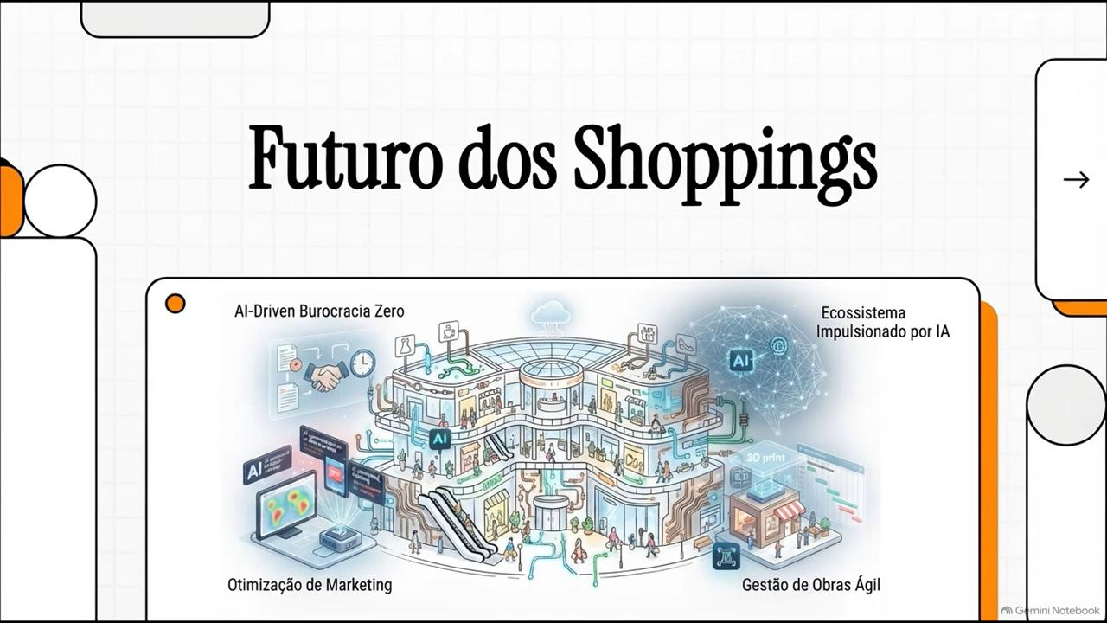

Vídeo introdutório
4 MIN 37 S
Abre o workshop e dá o tom: por que o Shopping Inteligente e por que agora. Depois do vídeo, entramos na visão e
na prática.
Notes:
Video introdutorio: Futuro dos Shoppings (4 min 37 s). ATENCAO: no arquivo final o video estava embutido; aqui vem a capa — inserir o video (Inserir > Video) sobre a capa antes do workshop.

Slide 27
SHOPPING INTELIGENTE · A TESE
2 min
A tese e a missão do Shopping Inteligente
“Aumentar a frequência de visita e o ticket médio, com uma experiência que encanta o consumidor e maximiza a venda dos lojistas — e, como consequência, o Retorno sobre Investimentos de longo prazo do empreendimento.”
Para isso: planejar a seleção ideal do mix, maximizar a gestão e o crescimento das vendas das lojas e a velocidade de reposição — acelerando a entrada do lojista (prospecção → contrato → obra → alavancagem).
A MISSÃO DO ECOSSISTEMA DE AGENTES — maximizar três coisas ao mesmo tempo:
Velocidade de reposição
Qualidade do mix
Retorno sobre Investimentos
Encurtar o caminho da prospecção à loja aberta e vendendo.
A loja certa no ponto certo — não preencher vaga com mix errado.
Retorno sustentável de longo prazo ao empreendedor, não ocupação de curto prazo.
Notes:
3 min. Leia a tese e traduza: tudo que fazemos serve a frequencia, ticket medio e ao Retorno sobre Investimentos de longo prazo. O ecossistema existe para dar a cada empreendedor 'o caminho mais curto e rentavel entre intencao e operacao'. Guarde os 3 pilares — voltam nos indicadores de tempo.

Slide 28
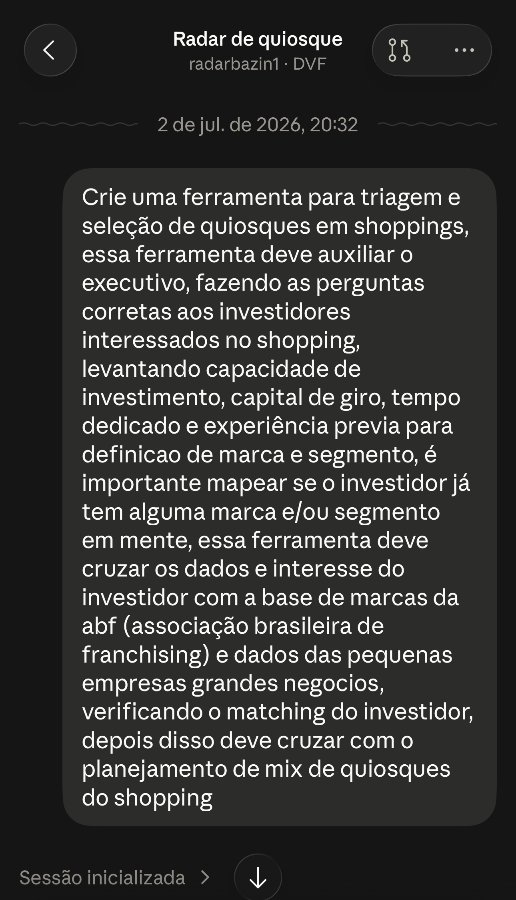
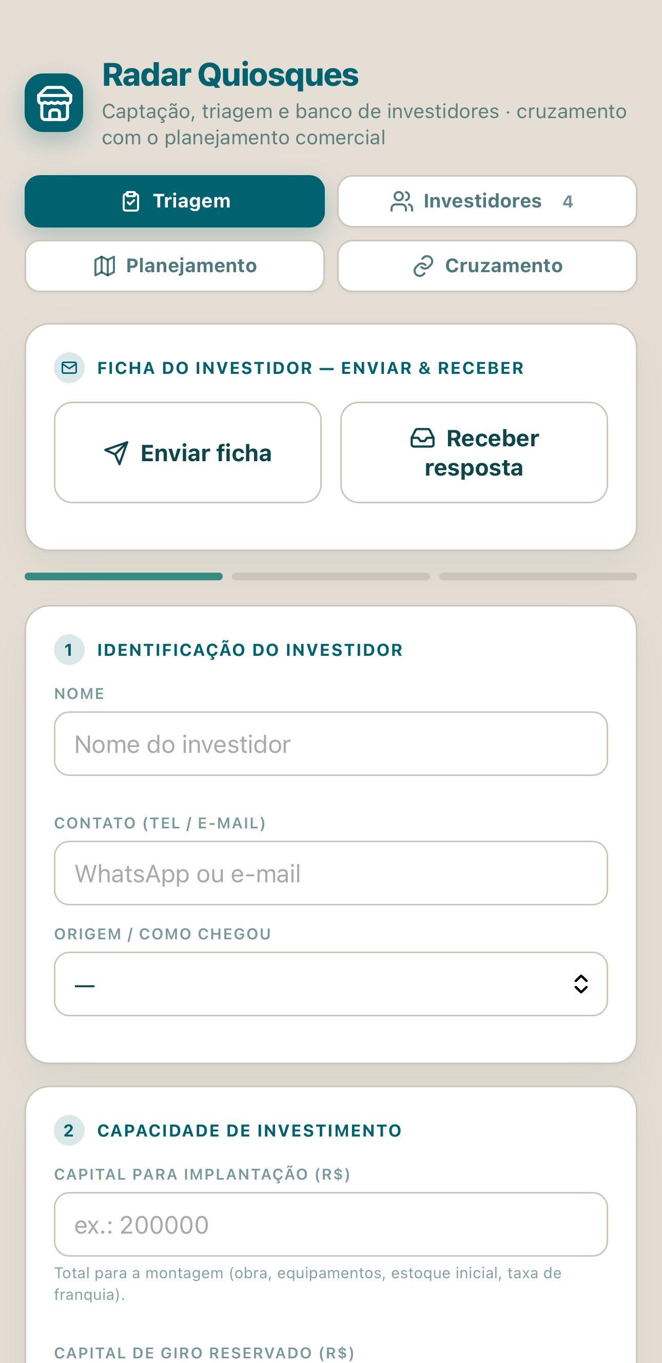
COMO OS APPS NASCERAM · 1
3 min
Radar de Varejo — do prompt ao app
O QUE A FERRAMENTA RESOLVE
Triagem e seleção de operações de varejo — loja satélite ou quiosque. Faz as perguntas certas ao investidor (capacidade de investimento, capital de giro, tempo dedicado, experiência) para definir marca e segmento. Cruza o interesse com a base de marcas da ABF e das PMEs, valida o matching e cruza com o mix planejado do shopping.
DE UMA FRASE A UMA FERRAMENTA
Descrita em linguagem natural; o Claude Code leu, perguntou e construiu o app.
É a ferramenta do time de Negócios — já no ar para o shopping usar.
como começou · o prompt
a ferramenta hoje

Slide 29
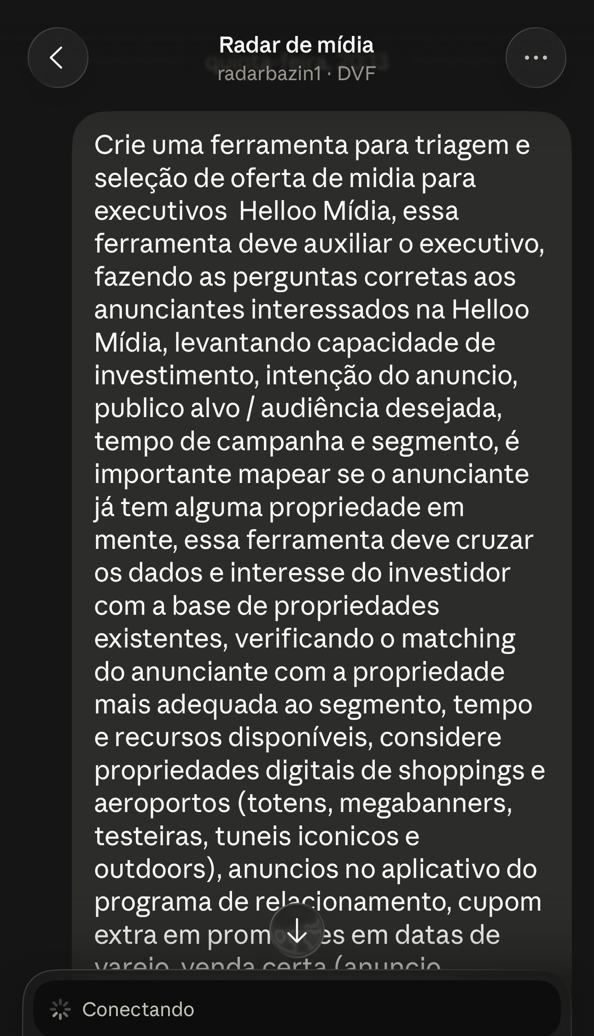
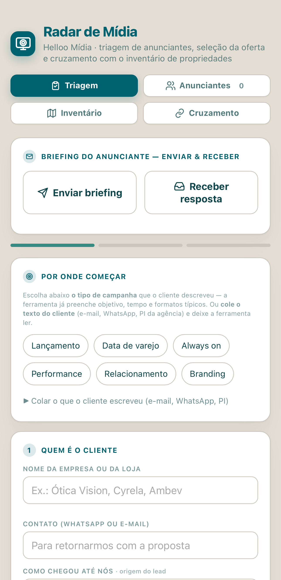
COMO OS APPS NASCERAM · 2
3 min
Radar de Mídia (Helloo) — do prompt ao app
O QUE A FERRAMENTA RESOLVE
Triagem e seleção de oferta de mídia. Pergunta ao anunciante (investimento, intenção, público-alvo, tempo, segmento) e cruza com a base de propriedades (totens, megabanners, testeiras, túneis, app do relacionamento, Venda Certa, patrocínio de eventos e espaços), achando a propriedade mais adequada.
DE UMA FRASE A UMA FERRAMENTA
Descrita em linguagem natural; o Claude Code leu, perguntou e construiu o app.
É a ferramenta do time de Marketing — já no ar para o shopping usar.
como começou · o prompt
a ferramenta hoje

Slide 30
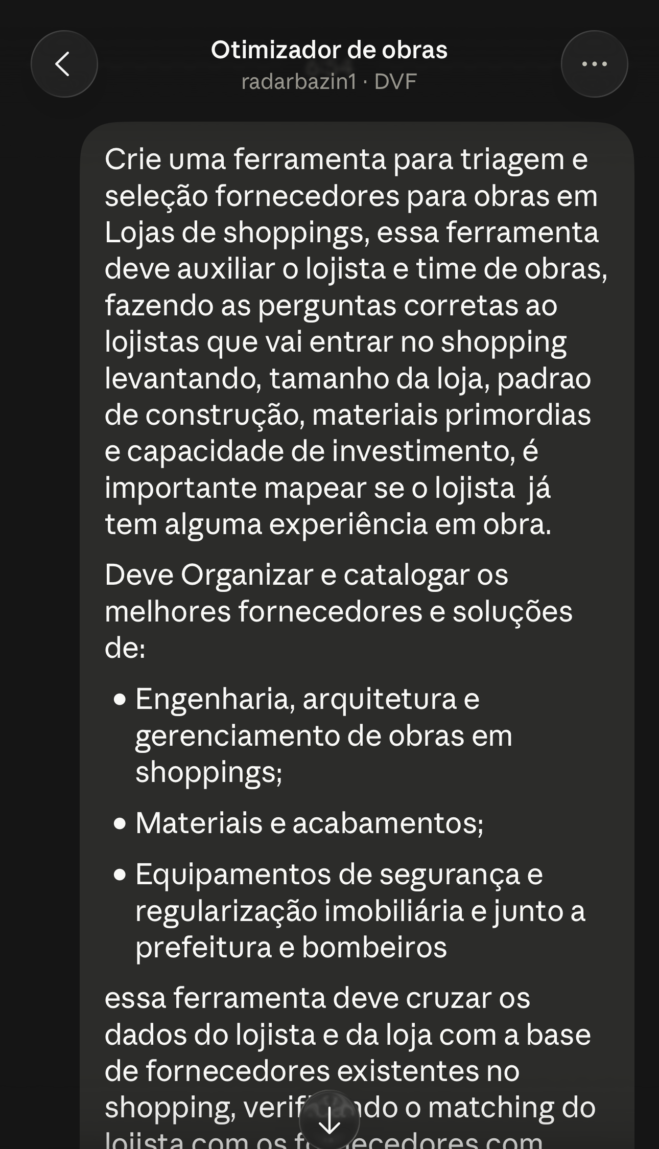
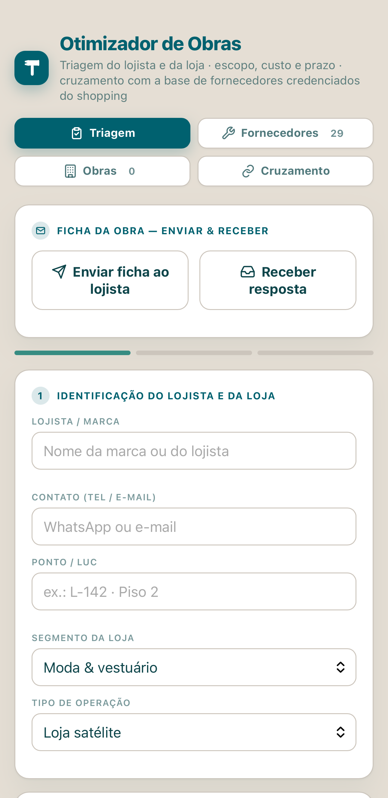
COMO OS APPS NASCERAM · 3
3 min
Otimizador de Obras — do prompt ao app
O QUE A FERRAMENTA RESOLVE
Triagem e seleção de fornecedores para obras. Pergunta ao lojista (tamanho, padrão, materiais, investimento, experiência) e cruza com a base de fornecedores (engenharia, materiais, segurança e regularização), achando quem faz a obra no menor tempo e custo, com segurança.
DE UMA FRASE A UMA FERRAMENTA
Descrita em linguagem natural; o Claude Code leu, perguntou e construiu o app.
É a ferramenta do time de Operações — já no ar para o shopping usar.
como começou · o prompt
a ferramenta hoje

Slide 31
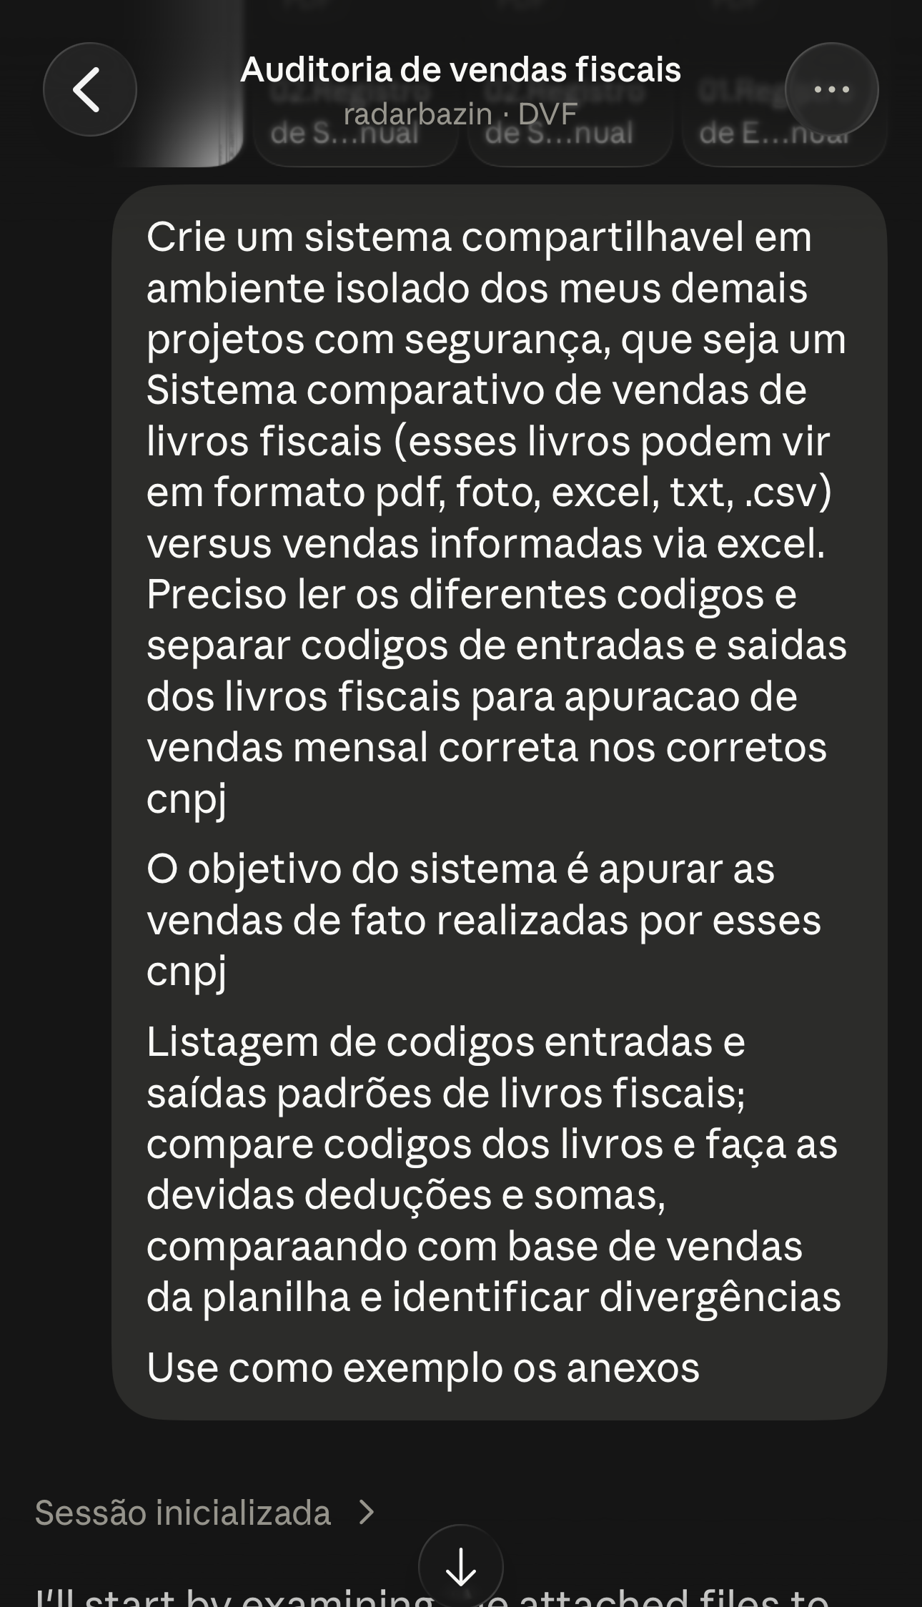
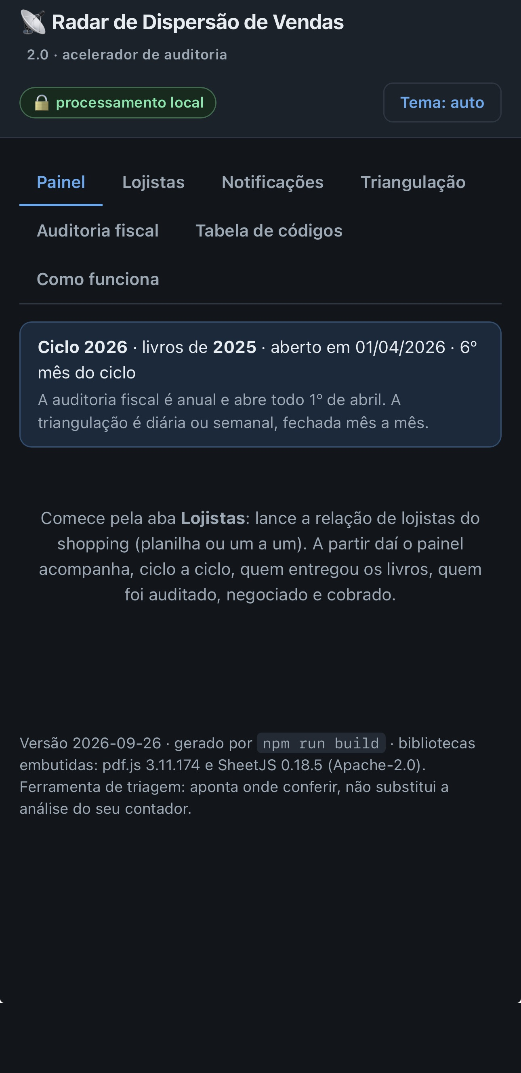
COMO OS APPS NASCERAM · 4
3 min
Radar de Dispersão de Vendas — do prompt ao app
O QUE A FERRAMENTA RESOLVE
Auditoria de vendas fiscais. Lê os livros fiscais (PDF, foto, Excel, TXT/SPED, CSV), separa os códigos de entradas e saídas e apura a venda real por CNPJ — cruzando com as vendas informadas na planilha para achar divergências. No Simples Nacional, usa o extrato PGDAS-D como referência.
DE UMA FRASE A UMA FERRAMENTA
Descrita em linguagem natural; o Claude Code leu, perguntou e construiu o app.
É a ferramenta do time de Negócios — já no ar para o shopping usar.
como começou · o prompt
a ferramenta hoje

Slide 32
BLOCO 3
Práticas de IA dos shoppings
6 cases de 4 shoppings — 2 minutos por case. O que funciona em uma praça vira padrão nas outras.
Notes:
Bloco 4 (13:20 – 14:30, 70 min). 6 cases de IA trazidos pelos shoppings, 10 min cada: o slide do case e tres slides de contexto que o proprio shopping preenche. Alguns shoppings trouxeram mais de um case; quem nao trouxe participa das perguntas e sai com a lista do que pode replicar.

Slide 33
BLOCO 3 · PRÁTICAS DE IA
15 min
Ordem de apresentação — 2 min por case
1
Auditoria de CFOPs
4
Programa de Benefícios com IA
2 min
2 min
Shopping Del Rey
Mooca Plaza
2
Auditoria de Boletos
5
CRM Comercialização
2 min
2 min
Shopping Tijuca
Plaza Niterói
3
Simulador de Laudo
6
Comercial em Movimento
2 min
2 min
Mooca Plaza
Plaza Niterói
Nesta versão: só o slide de cada case, 2 min — o contexto completo fica no material regional.
Prints sempre com dados fictícios ou anonimizados.
Notes:
Ordem de apresentacao dos 6 cases, 10 min cada = 60 min (13:20 – 14:30). Del Rey, Tijuca, Mooca Plaza (2 cases) e Plaza Niteroi (3 cases). Ajustar a ordem se combinado com os shoppings.

Slide 34
BLOCO 3 · CASE 1/6 · SHOPPING DEL REY
2 min
Auditoria de CFOPs
QUAL A SOLUÇÃO?
DOR QUE RESOLVE?
KPIs EXECUTIVOS
Criamos um agente no Copilot para
Redução de tempo na análise dos
analisar CFOPs, identificar
livros fiscais (CFOP), redução de erro
Tempo
divergências, códigos ausentes e
humano na apuração e mais
duplicidades, comparando as lojas
produtividade do time em outros
Compliance
conforme a matriz de classificação
processos — inclusive na cobrança de
fiscal de forma automatizada.
livros e das dispersões encontradas
Assertividade
(dif. aluguel percentual e multas).
Notes:
Case 1/7 — Shopping Del Rey | Auditoria de CFOPs: slide 1/4 (10 min no total do case). Slide preenchido pelo shopping.

Slide 35

VISÃO GERAL
BLOCO 3 · CASE 2/6 · SHOPPING TIJUCA
Auditoria Boletos
A DOR
A SOLUÇÃO
Erros de faturamento que
Sistema desenvolvido com apoio de IA que analisa os boletos
geram perda de receita.
emitidos e facilita a identificação de erros e inconsistências no
faturamento.
PRINCIPAIS BENEFÍCIOS
01
02
03
04
05
Mitigação de erros e
Apuração e rateio
Redução do custo de
Mais capacidade de
Menor exposição a riscos
inconsistências
corretos das despesas,
ocupação, sobretudo em
investimento em
e reforço da governança
operacionais
com correção rápida
situações críticas
infraestrutura
mesmo após a cobrança
Bloco 3 · Case 2/7 · Shopping Tijuca · 02
Notes:
Case 2/7 — Shopping Tijuca | Auditoria de Boletos: slide 1/4 (10 min no total do case). Slide preenchido pelo shopping.

Slide 36
BLOCO 3 · CASE 3/6 · MOOCA PLAZA
2 min
Simulador de Laudo
QUAL A SOLUÇÃO?
DOR QUE RESOLVE?
KPIs EXECUTIVOS
Simulador de laudo prévio para nos
Antecedência de dados para negociar
anteciparmos nas negociações
com operações que têm prazo para
Custos
comerciais de renovação,
ação renovatória, sem precisar, num
identificando aluguéis sensíveis e
primeiro momento, contratar o laudo
Receita
potencial
quais margens temos para buscar
prévio de assistentes técnicos — que
incremento.
gira em torno de R$ 4 mil por laudo.
Notes:
Case 3/7 — Mooca Plaza | Simulador de Laudo: slide 1/7 (10 min no total do case). Slide preenchido pelo shopping.

Slide 37
BLOCO 3 · CASE 4/6 · MOOCA PLAZA
2 min
Programa de Benefícios com IA
QUAL A SOLUÇÃO?
DOR QUE RESOLVE?
KPIs EXECUTIVOS
Processo integrado de IA (Copilot,
Reduz muito o tempo para investigar
Análises
Agente de Benefícios ALLOS e
indicadores, analisar grandes volumes
automatizadas
Gemini) para automatizar a
de dados e gerar diagnósticos
estruturação, a análise e a
estratégicos, aumentando a
Tempo de
diagnóstico
apresentação dos dados do Programa
produtividade e apoiando decisões
de Benefícios.
mais rápidas.
Produtividade
Decisão
Notes:
Case 4/7 — Mooca Plaza | Programa de Beneficios com IA: slide 1/4 (10 min no total do case). Slide preenchido pelo shopping.

Slide 38
BLOCO 3 · CASE 5/6 · PLAZA NITERÓI
2 min
CRM Comercialização
QUAL A SOLUÇÃO?
DOR QUE RESOLVE?
KPIs EXECUTIVOS
Painel comercial gerado por IA que
Montar relatórios, bullets e dashboards
transforma a exportação semanal do
consumia horas dos executivos e gestores e
Automação
Planner em um dashboard completo
dependia de consolidação manual a cada
(desktop e mobile), sem trabalho manual.
nível da hierarquia. Hoje o processo é
Tempo
Toda semana mostra o funil por
automatizado e o tempo vai para direcionar
temperatura, o pipeline por ponto vago e
o foco, antecipar riscos, evidenciar avanços
por executivo, o planejamento de marcas
e decidir. O fluxo padronizado — Planner, IA
prioritárias, os alertas de prazo, a evolução
e dashboard — é replicável em qualquer
histórica e as novidades e conquistas da
shopping com a mesma estrutura de
semana.
buckets e rótulos.
Notes:
Case 5/7 — Plaza Niteroi | CRM Comercializacao: slide 1/4 (10 min no total do case). Slide preenchido pelo shopping.

Slide 39
BLOCO 3 · CASE 6/6 · PLAZA NITERÓI
2 min
Comercial em Movimento
QUAL A SOLUÇÃO?
DOR QUE RESOLVE?
KPIs EXECUTIVOS
Sistema de inteligência de prospecção
Antes, o executivo garimpava no Google, no
construído com IA que monta uma base de
Instagram e na rua para descobrir quem
Leads
operações que ainda não estão no Plaza e
poderia vir — um processo lento,
têm perfil para virar lojistas. A IA pesquisa a
dependente de quem fazia e sem critério
Velocidade
web por um protocolo fixo — descoberta,
comum para priorizar. Agora recebe a base
qualificação, checagem de que a marca não
pronta, ranqueada e com a abordagem
está no Plaza e enriquecimento com fonte,
sugerida, e o tempo vai para ligar, visitar e
contato e sócios quando públicos. Cada lead
negociar. Cada dado traz a fonte e nada é
recebe score de 0 a 100; junto vêm o Top 20
inventado, então o time pode confiar no
com tese de abordagem, o gap de mix, os
que recebe.
clusters geográficos e o playbook por perfil.
Notes:
Case 6/7 — Plaza Niteroi | Comercial em Movimento: slide 1/4 (10 min no total do case). Slide preenchido pelo shopping.

Slide 40
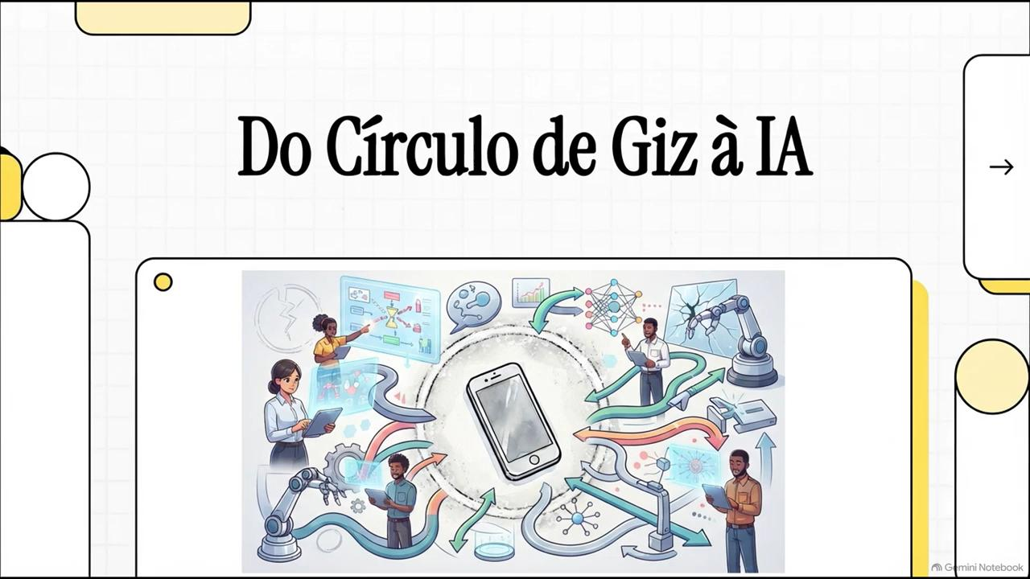
HISTÓRIA REAL · CLAUDE NA PRÁTICA
Do círculo de giz da Toyota ao Claude no ônibus
4:00
Diego do iFood · @diegocbarreto
Notes:
~5 min (video 4:00). Rodar aqui o video com o resumo do case do iFood (thread do Diego do iFood · @diegocbarreto). Ponte: Toyota/Ohno — quem via o problema nao mudava o sistema; o coordenador zerou essa distancia com o Claude, tirou o processo do escuro e agiu com dado. Fecho do dia: foi exatamente o que fizemos hoje — as ideias da manha viraram apps ajustados a tarde. Emenda direto nas conclusoes.
ATENCAO: no arquivo final este slide tem o video 'Do Circulo de Giz a IA' — inserir o video sobre a capa antes do workshop.

Slide 41
PARA FECHAR • IA = INTELIGÊNCIA ACELERADA
A IA não vai substituir o fator humano na busca pelo nosso propósito. Ela pode amplificá-lo e acelerá-lo.
Na dúvida, pergunte para a própria IA (claude.ai). A velocidade de inovação em IA muda diariamente — busque sempre as informações mais atualizadas.
PONTOS DE ATENÇÃO
— Pessoas leem o contexto e avaliam os fatos (verdade) — o clima e a experiência no mall, nos eventos, na gastronomia, o que encanta o cliente; a operação e seus gargalos. Isso se vive, se avalia — e decide o melhor caminho.
— A IA cuida do que se repete — resume, organiza e rascunha, e nos devolve o recurso mais escasso: tempo para gente.
— A decisão é nossa — a IA propõe e amplia o alcance; quem conecta, encanta e transforma somos nós.
Máquinas predizem; nós julgamos. A IA amplia o nosso alcance — o encontro humano é o que transforma.
Inteligência Acelerada PODE nos ajudar a conectar, encantar e transformar — melhor e mais rápido.
Notes:
~1 min. Fecho: IA = Inteligencia Acelerada. A IA nao substitui o fator humano na busca do proposito — amplifica e acelera. Pessoas leem o contexto e avaliam os fatos (verdade): mall, eventos, gastronomia, operacao e gargalos. A IA cuida do repetitivo e devolve tempo para gente. Maquinas predizem; nos julgamos — a decisao e nossa. Encerre na frase 'conectar, encantar e transformar — melhor e mais rapido'. Agradeca.
Fecho — a mensagem central: a transformacao da Cia so vai acontecer quando estivermos inovando na ponta — no supervisor de seguranca, no de estacionamento, e assim por diante. O exemplo e o iFood: quem construiu o sistema foi um coordenador na operacao, perto do problema, e nao um time central. E isso que queremos aqui: quem esta mais perto do problema tambem tem o poder de mudar o que precisa.

Slide 42
PARA CONTINUAR
Onde buscar informações
PORTUGUÊS
INGLÊS
Asimov Academy — vídeos e cursos
Anthropic · Claude
CURSOS · asimov.academy · YouTube
SITE · anthropic.com · claude.ai
Hipsters Ponto Tech (Alura)
Andrej Karpathy — “Intro to LLMs”
PODCAST · hipsters.tech · Spotify · sugestão
VÍDEO · youtube.com/@AndrejKarpathy · sugestão
@aloisio — curadoria de IA em português
Ethan Mollick — One Useful Thing
INSTAGRAM · instagram.com/aloisio
NEWSLETTER · oneusefulthing.org · sugestão
@obrunookamoto — SaaS, IA e negócios
DeepLearning.AI — short courses
INSTAGRAM · instagram.com/obrunookamoto
CURSO · deeplearning.ai/short-courses · sugestão
@larissagomes.ia — IA no trabalho real
Trilha Claude no YouTube — via @aloisio
INSTAGRAM · instagram.com/larissagomes.ia
VÍDEOS · Master Claude · /skills · Claude Code
@beprecht — adoção de IA nas empresas
@sabrina_ramonov — cursos de IA
INSTAGRAM · instagram.com/beprecht · bernardo.vc
INSTAGRAM · instagram.com/sabrina_ramonov
@maestrosdaia — Maestros da IA
The Startup Ideas Podcast
INSTAGRAM · instagram.com/maestrosdaia · YouTube
PODCAST · Greg Isenberg · Spotify e YouTube
“sugestão” = referências que acrescentamos além da lista.
Notes:
Slide de consulta — nao conta no tempo; deixar disponivel para depois. Onde continuar depois do workshop: em portugues (Asimov, podcasts, Instagram) e em ingles (Anthropic/Claude, Karpathy, Ethan Mollick, DeepLearning.AI). Mensagem: na duvida, pergunte para a propria IA.

Slide 43
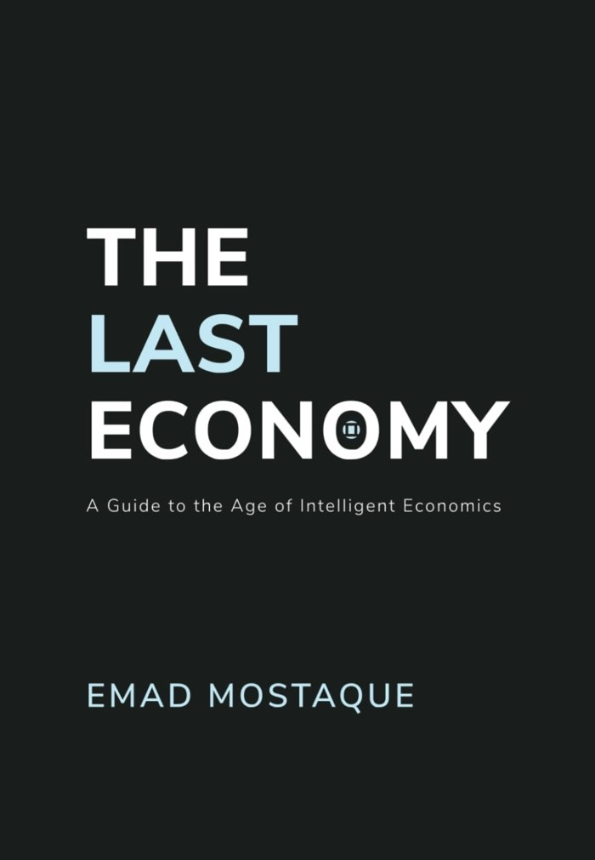


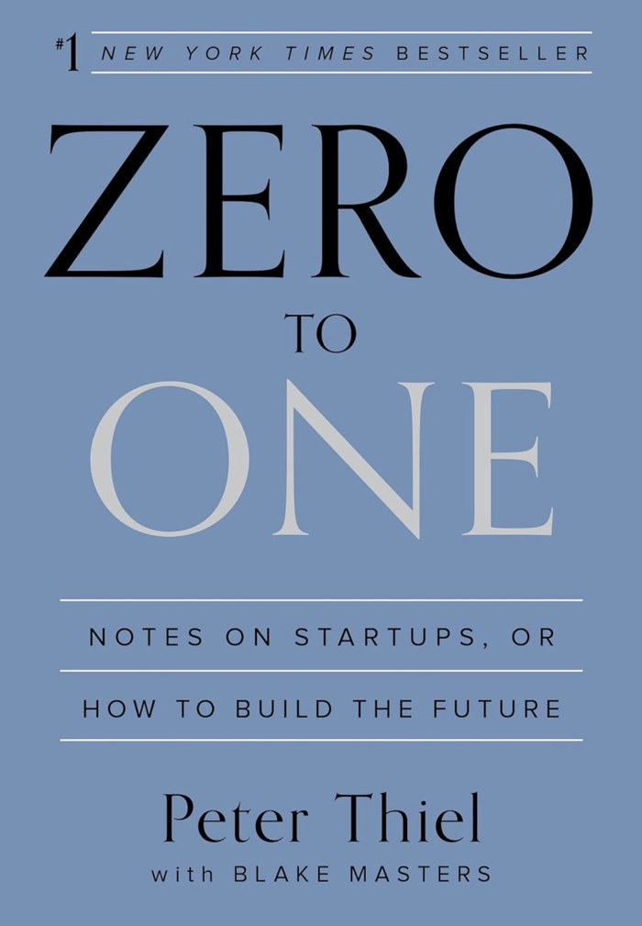
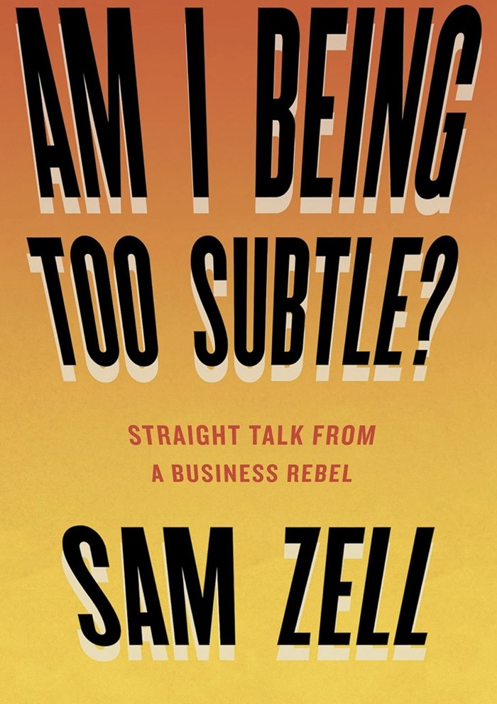
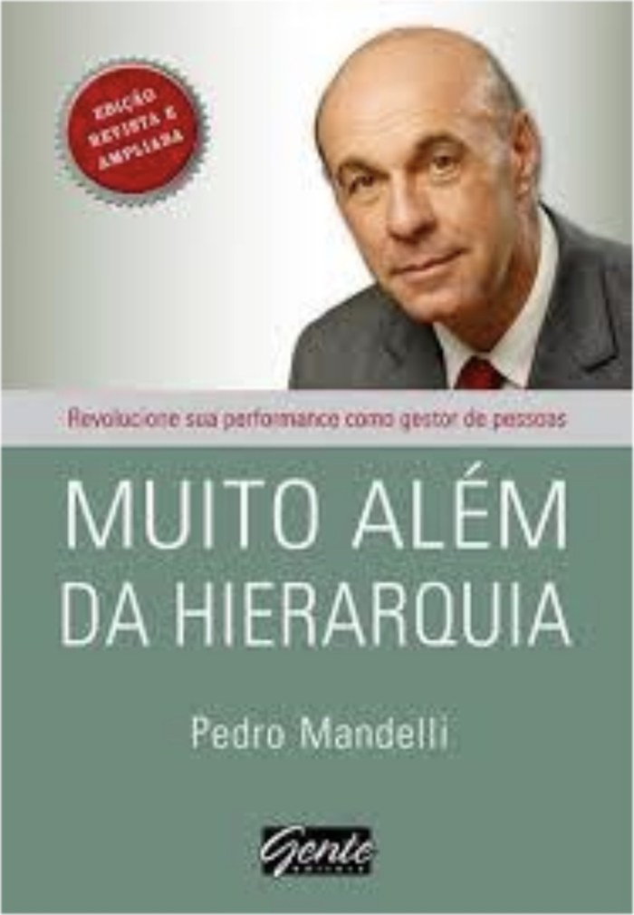
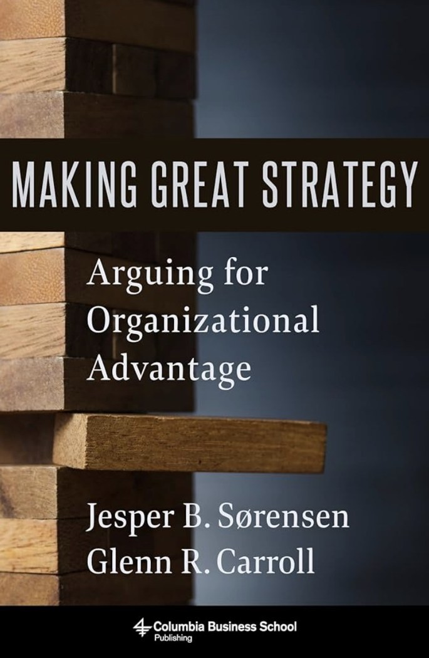
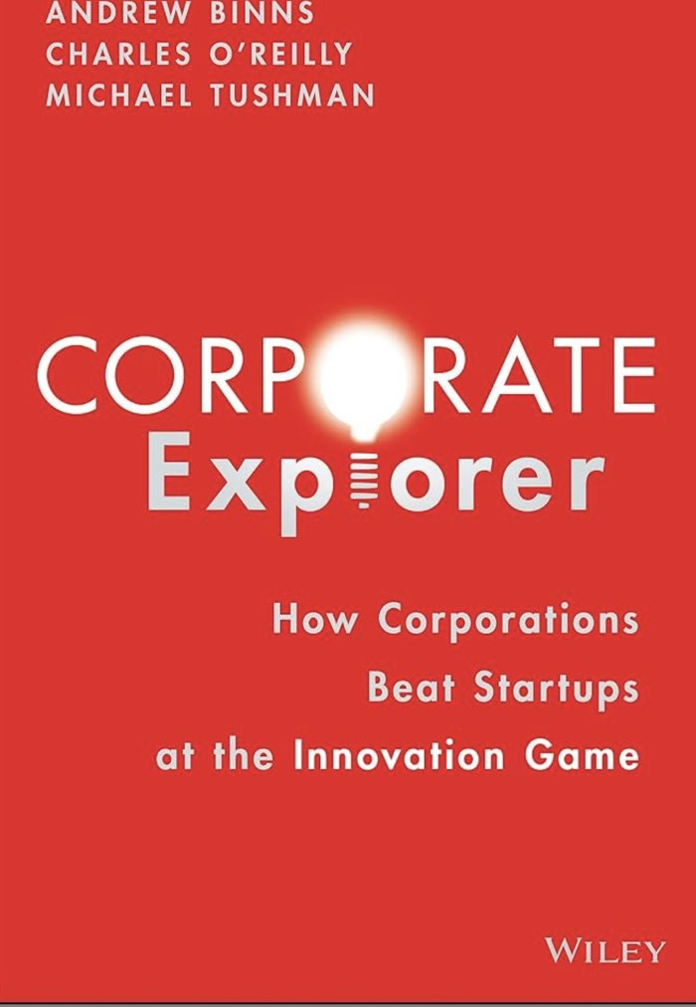
ANEXOS
Leitura e podcasts para construção de contexto
The Last Economy
Emad Mostaque
O Poder do Não Positivo
William Ury
The Almanack of Naval Ravikant
Eric Jorgenson
Zero to One
Peter Thiel
como a IA impactará a economia
Negociação: dizer não e ainda chegar ao sim
riqueza, alavancagem e decisão
como construir algo realmente novo
Am I Being Too Subtle?
Sam Zell
Muito Além da Hierarquia
Pedro Mandelli
Making Great Strategy
Sørensen e Carroll
Corporate Explorer
Binns, O'Reilly e Tushman
investimento imobiliário e negócios
gestão de pessoas além do cargo
como a estratégia se constrói
inovar de dentro da empresa
PODCAST All-In · tecnologia, IA e economia
PODCAST Market Makers · economia e investimentos
PODCAST Acquired · a história de grandes empresas
allin.com · youtube.com/@allin
mmakers.com.br · youtube.com/@mmakers
acquired.fm · youtube.com/@AcquiredFM
Para ler e ouvir com calma, depois do workshop: ajudam a enxergar o contexto em que a IA muda o negócio.
Notes:
Slide de consulta — nao conta no tempo. Leitura para construcao de contexto: The Last Economy (Emad Mostaque), O Poder do Nao Positivo (William Ury), The Almanack of Naval Ravikant (Eric Jorgenson), Zero to One (Peter Thiel com Blake Masters), Am I Being Too Subtle? (Sam Zell), Muito Alem da Hierarquia (Pedro Mandelli), Making Great Strategy (Jesper Sorensen e Glenn Carroll) e Corporate Explorer (Andrew Binns, Charles O'Reilly e Michael Tushman). Podcasts: All-In (allin.com), Market Makers (mmakers.com.br) e Acquired (acquired.fm), todos tambem no YouTube. Indicacoes para quem quiser aprofundar depois.

Slide 44
A
I
Acelerar nossa
Inteligência
A tecnologia acelera. A decisão — e o encontro humano — continuam nossos.
Notes:
Slide de fecho animado. Entra com 'AI' grande no centro; ao CLICAR, o A e o I deslizam e diminuem ate o inicio de 'Acelerar' e 'Inteligencia', e a frase aparece.

